Slide 1
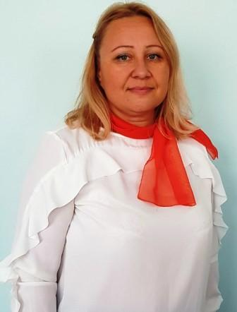
Министерство образования РМ
ПОРТФОЛИО
Кустовой Натальи Владимировны
воспитателя
Муниципального автономного дошкольного образовательного учреждения городского округа Саранск
«Центр развития ребёнка -
детский сад № 90»
Дата рождения: 07.06.1974 г.
Профессиональное образование: социальный педагог. Специальность: «Социальная педагогика» ГОУ ВПО "МГУ им. Н.П. Огарёва"
№ диплома: 4352185 от 02.08.2010 г.
Стаж педагогической работы : 10 лет
Общий трудовой стаж: 24 года
Наличие квалификационной категории: 1 квалификационная категория
Дата последней аттестации: 23.03.2017 г.
Звание: не имею

Slide 2
СОБСТВЕННЫЙ
ИННОВАЦИОННЫЙ ПЕДАГОГИЧЕСКИЙ ОПЫТ РАЗМЕЩЁН НА САЙТЕ МАДОУ
https://ds90sar.schoolrm.ru/sveden/employees/11230/190296/?clear_cache=Y

Slide 3
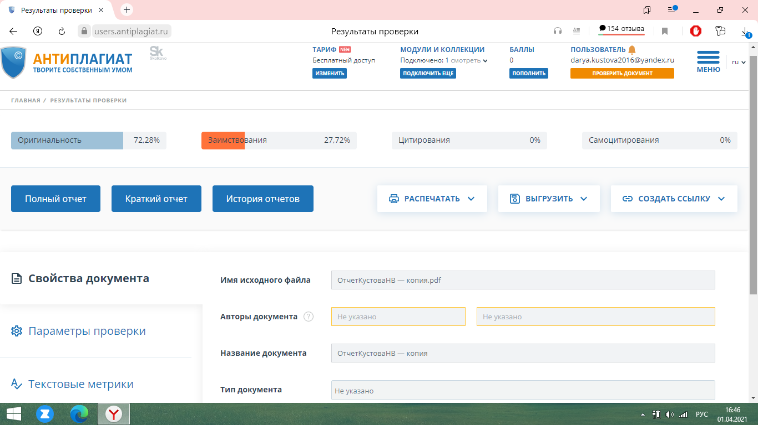

Slide 4
1.УЧАСТИЕ В ИННОВАЦИОННОЙ
(ЭКСПЕРИМЕНТАЛЬНОЙ) ДЕЯТЕЛЬНОСТИ

Slide 5
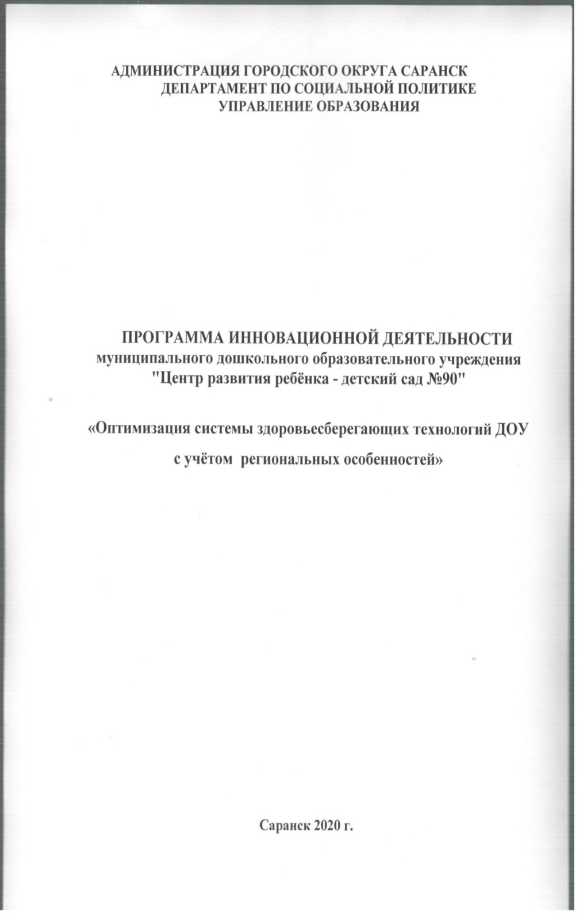
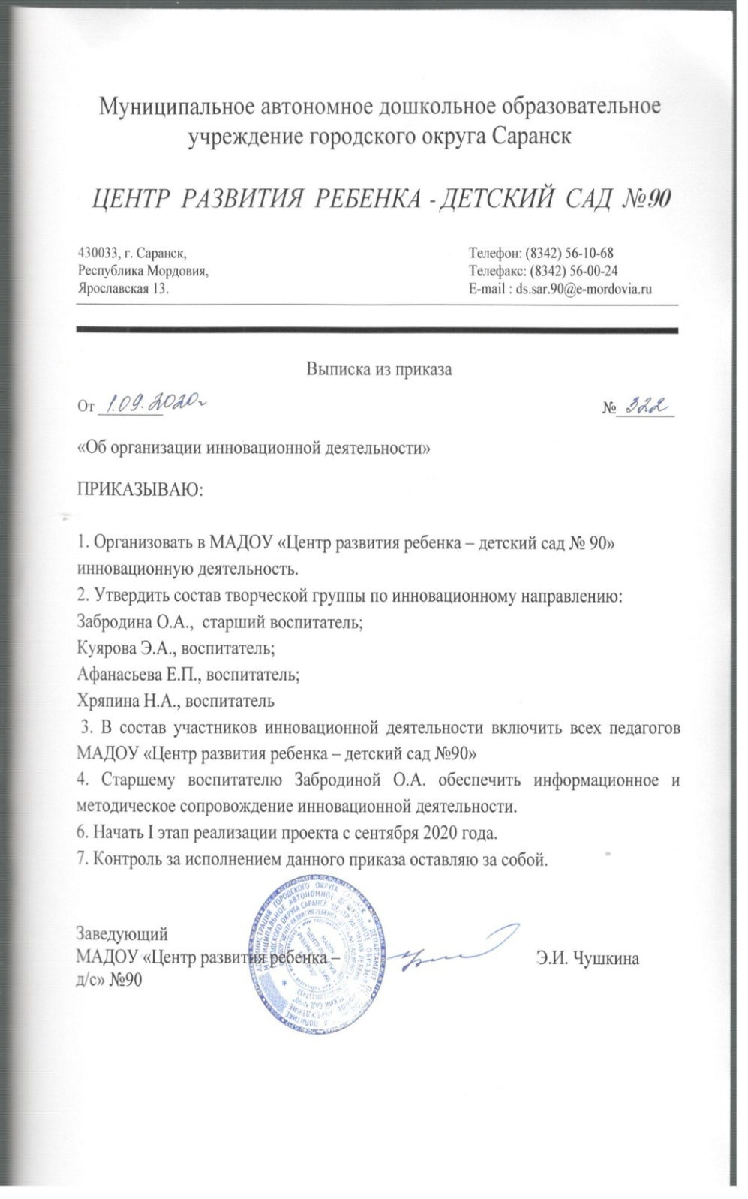

Slide 6
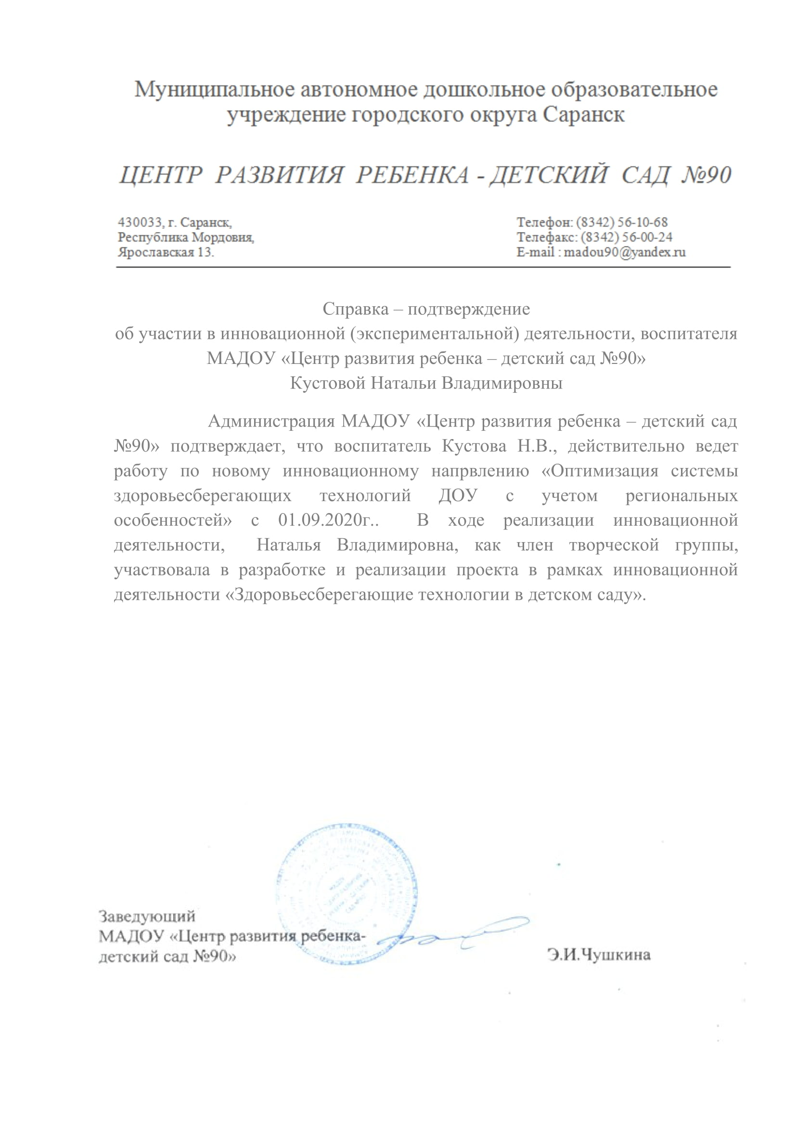

Slide 7
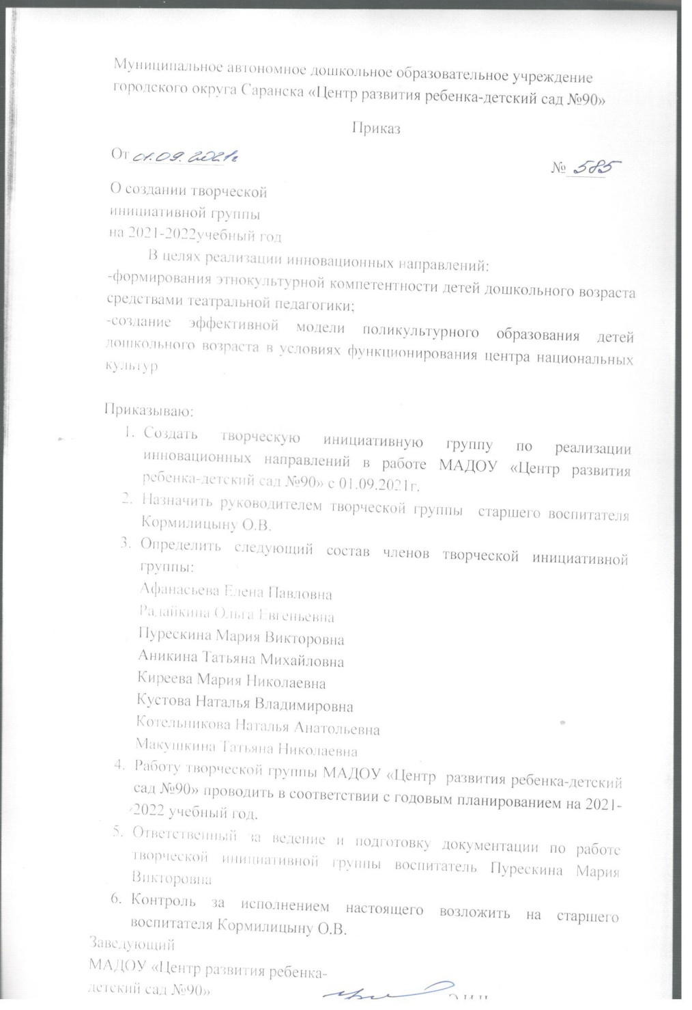
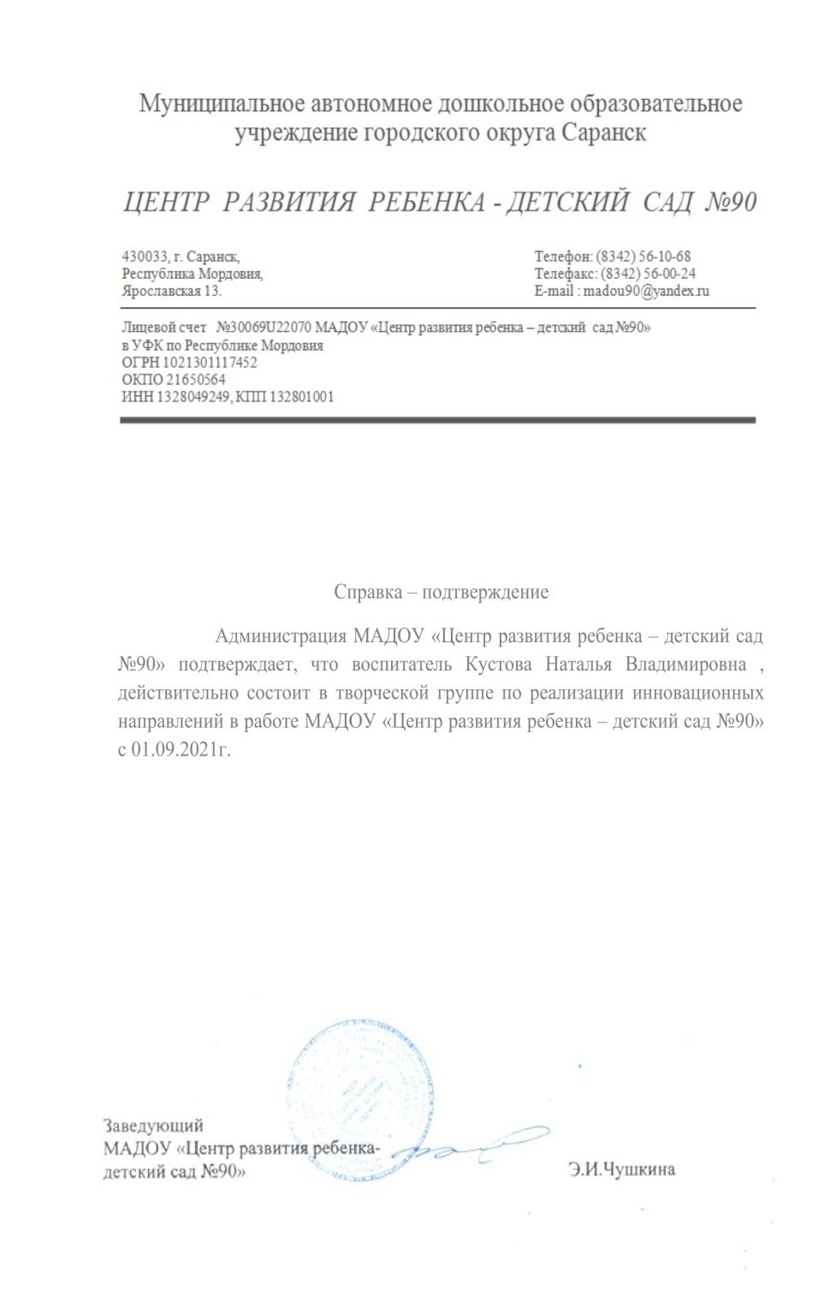

Slide 8
2. Наставничество

Slide 9
3. НАЛИЧИЕ ПУБЛИКАЦИЙ, ВКЛЮЧАЯ ИНТЕРНЕТ ПУБЛИКАЦИИ

Slide 10
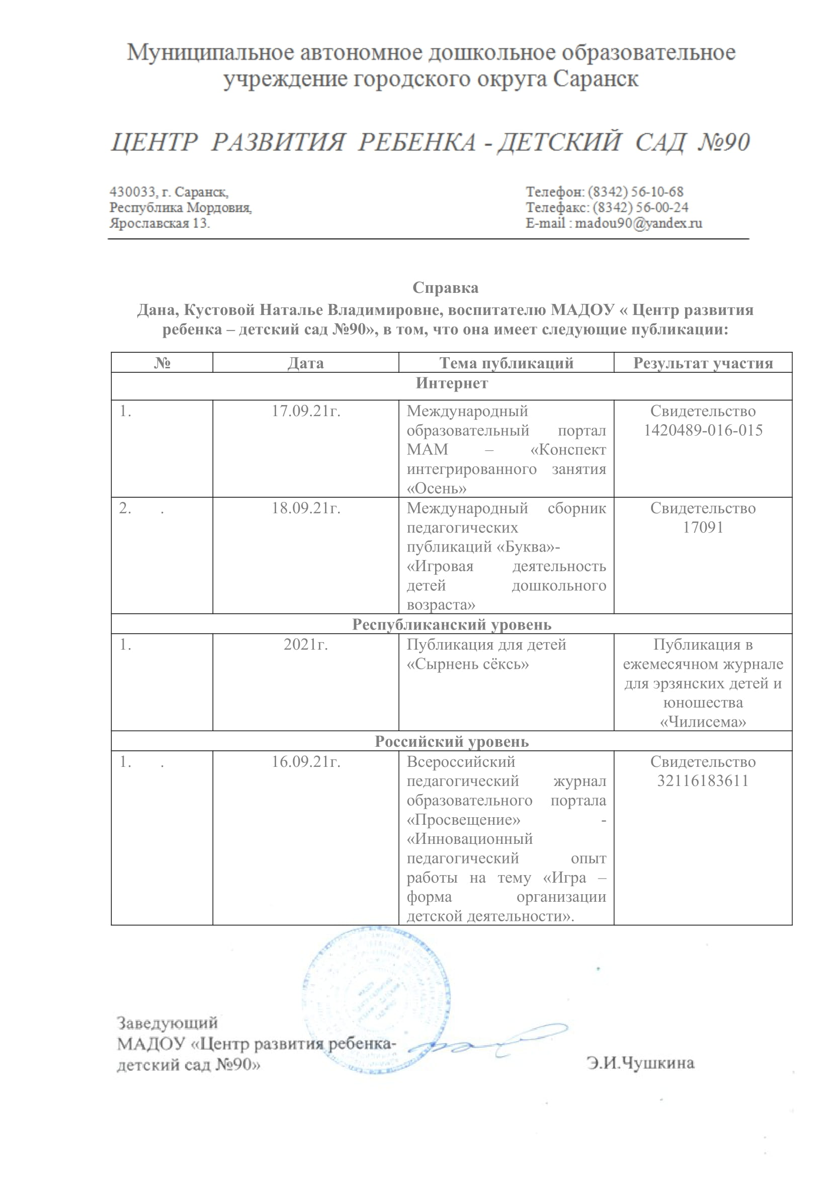

Slide 11
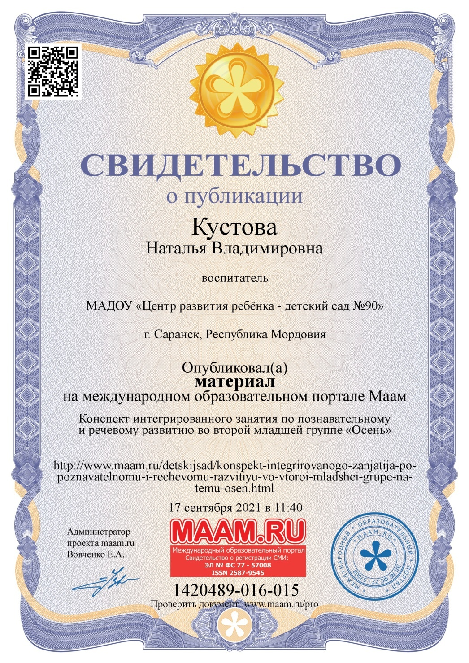

Slide 12
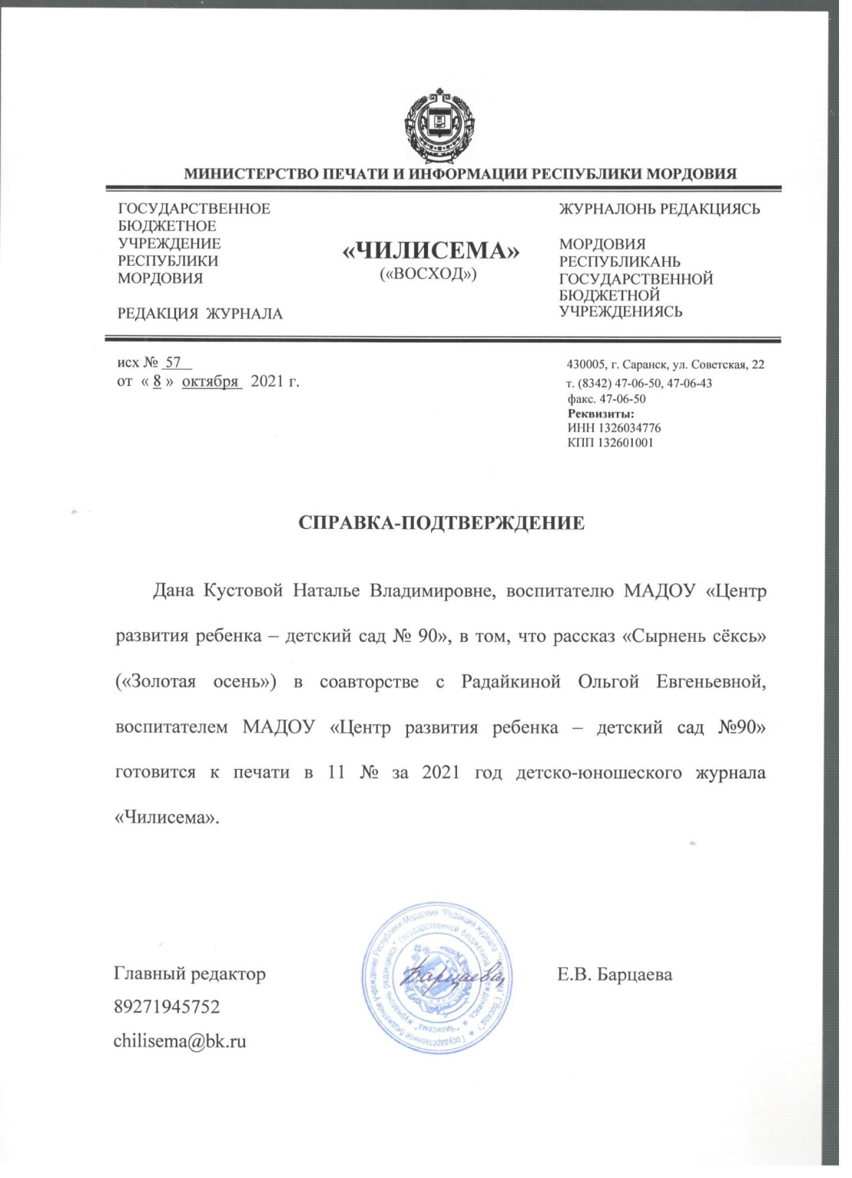
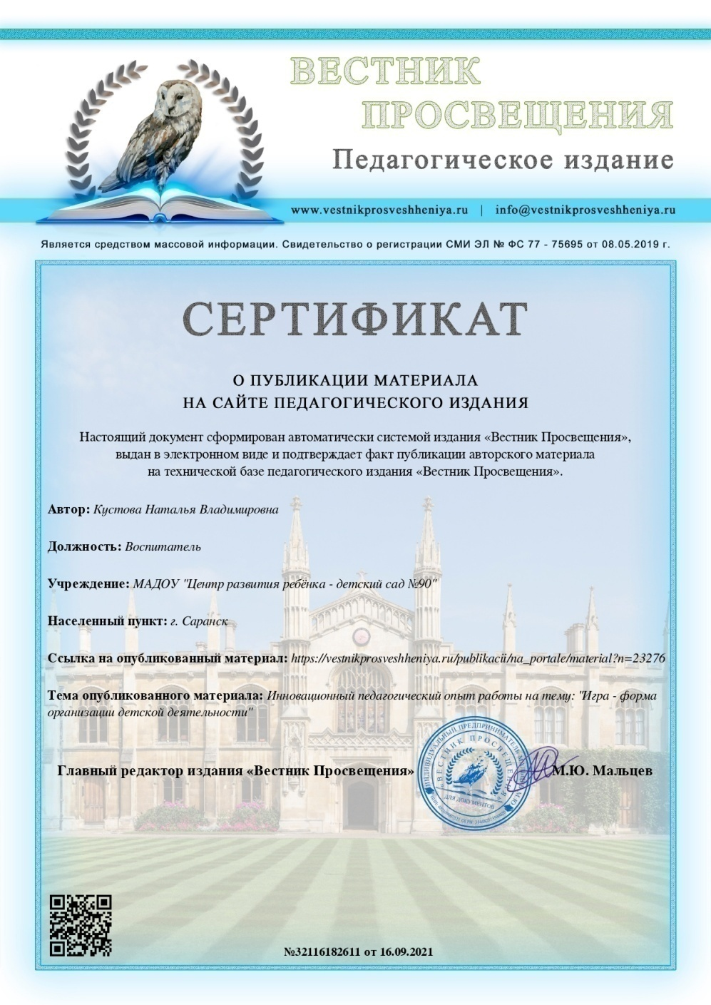

Slide 13
4.РЕЗУЛЬТАТЫ
УЧАСТИЯ ВОСПИТАННИКОВ В:
КОНКУРСАХ;
ВЫСТАВКАХ;
ТУРНИРАХ;
СОРЕВНОВАНИЯХ;
АКЦИЯХ;
ФЕСТИВАЛЯХ.

Slide 14
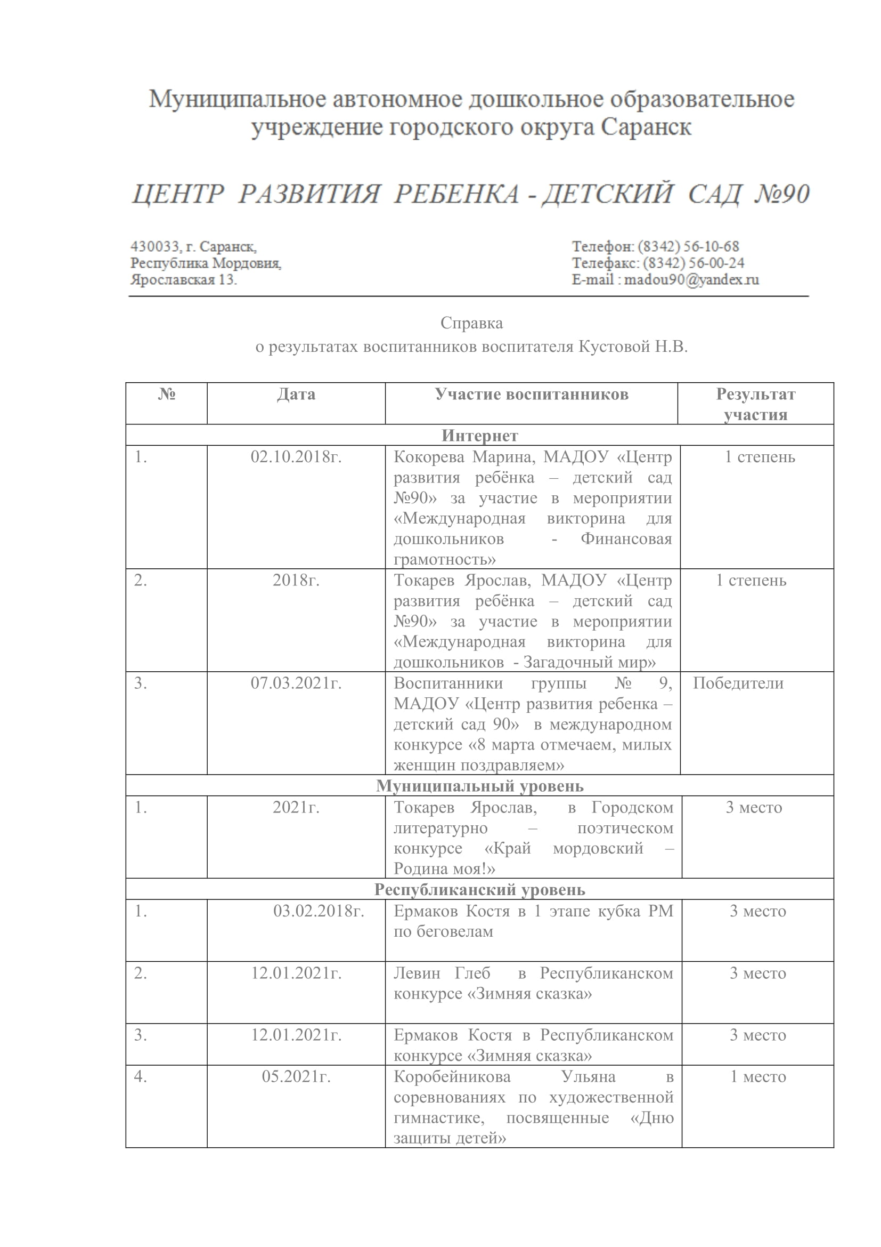
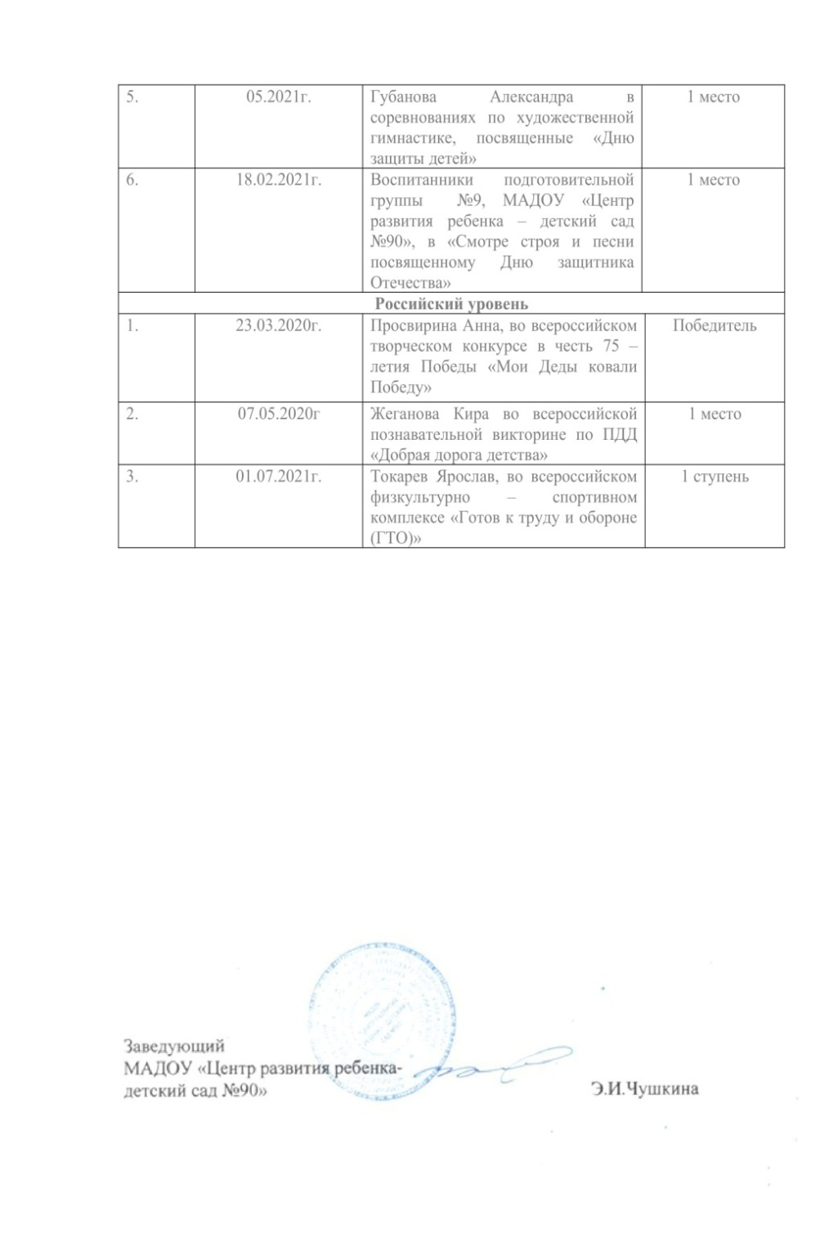
Интернет | Кокорева Марина, МАДОУ «Центр развития ребёнка – детский сад №90» за участие в мероприятии «Международная викторина для дошкольников - Финансовая грамотность» Токарев Ярослав, МАДОУ «Центр развития ребёнка – детский сад №90» за участие в мероприятии «Международная викторина для дошкольников - Загадочный мир»
Муниципальный уровень Республиканский уровень | Токарев Ярослав, 3 место в Городском литературно – поэтическом конкурсе «Край мордовский – Родина моя!» , 2021 г. Ермаков Костя, 3 место, в 1 этапе кубка РМ по беговелам, 2018 г. Левин Глеб, 3 место, в Республиканском конкурсе «Зимняя сказка», 2021г. Ермаков Костя, 3 место в Республиканском конкурсе «Зимняя сказка», 2021г. Коробейникова Ульяна, 1 место, в соревнованиях по художественной гимнастике, посвященные «Дню защиты детей», 2021 г. Губанова Александра, 1 место, в соревнованиях по художественной гимнастике, посвященные «Дню защиты детей», 2021 г. Воспитанники подготовительной группы №9, МАДОУ «Центр развития ребенка – детский сад №90» 1 место, в «Смотре строя и песни посвященному Дню защитника Отечества», 2021 г.
Российский уровень | Просвирина Анна, победитель во всероссийском творческом конкурсе в честь 75 –летия Победы «Мои Деды ковали Победу», 2020 г. Жеганова Кира, 1 место во всероссийской познавательной викторине по ПДД «Добрая дорога детства», 2020 г. Воспитанники группы № 9, МАДОУ «Центр развития ребенка – детский сад 90» за победу в международном конкурсе «8 марта отмечаем, милых женщин поздравляем», 2021 г. Токарев Ярослав, 1 ступень во всероссийском физкультурно – спортивном комплексе «Готов к труду и обороне (ГТО)», 2021 г.

Slide 15
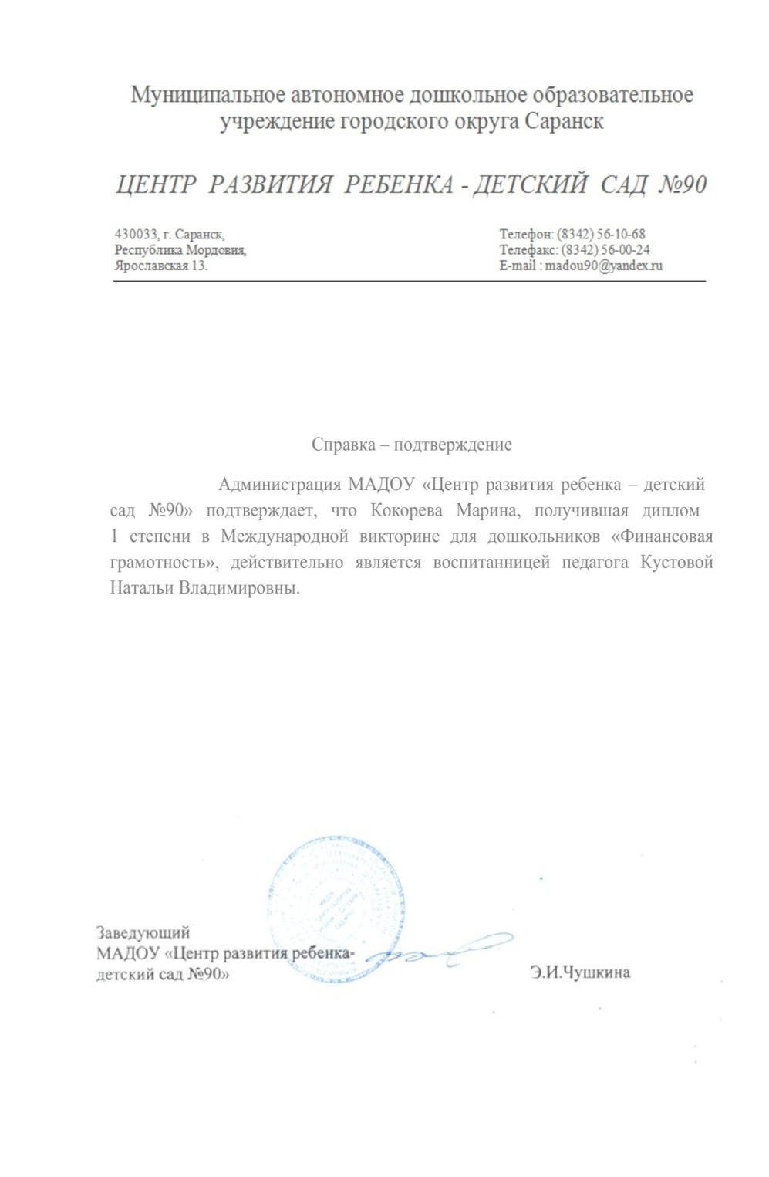

Slide 18
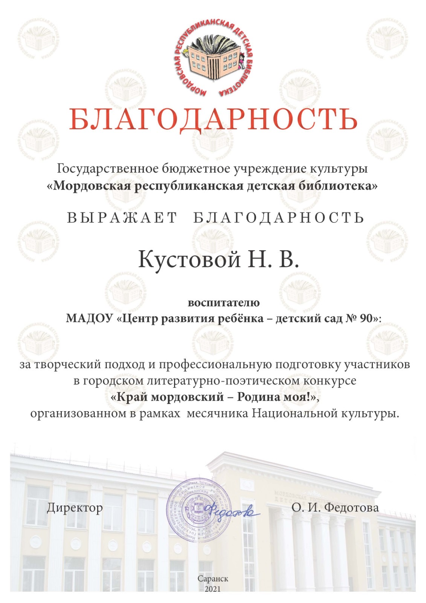

Slide 19
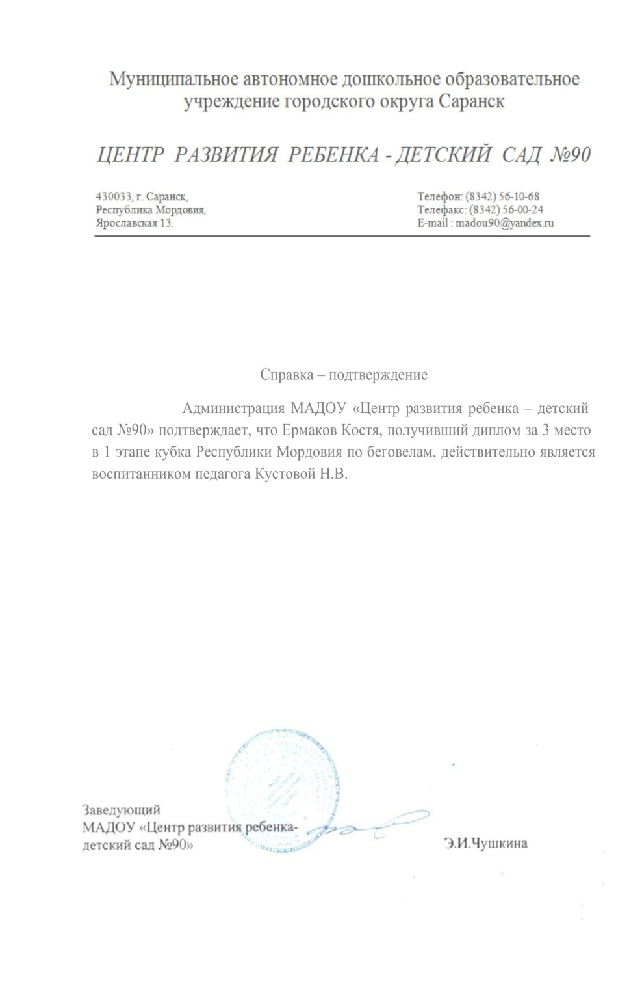

Slide 20
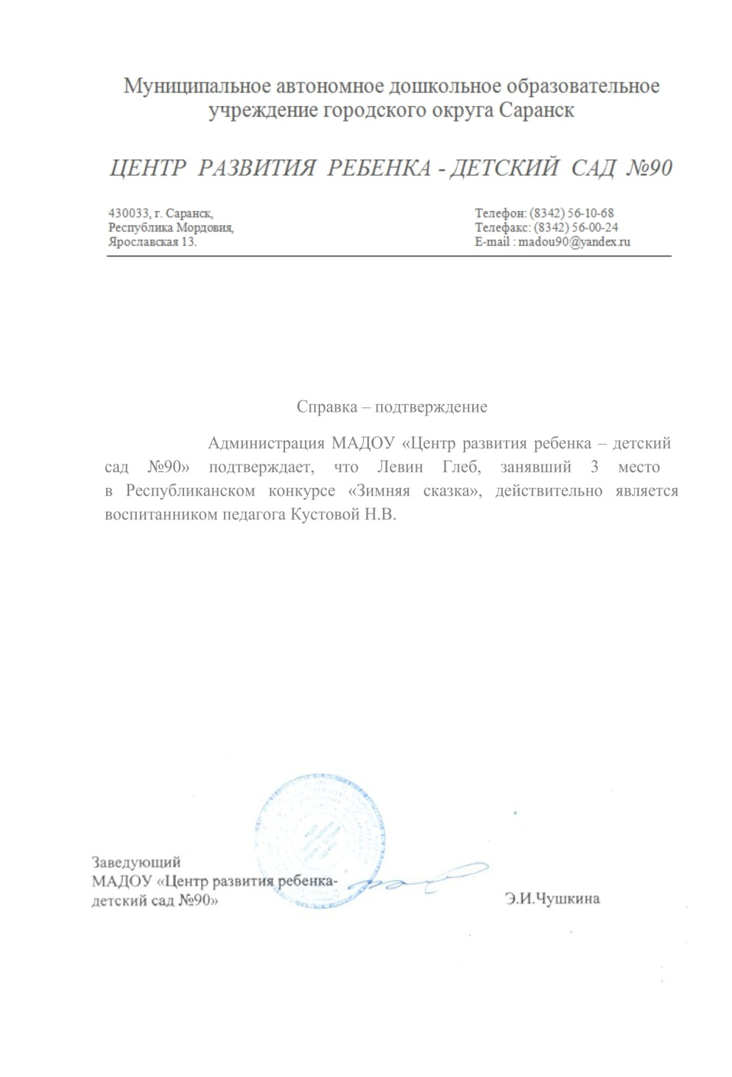

Slide 21
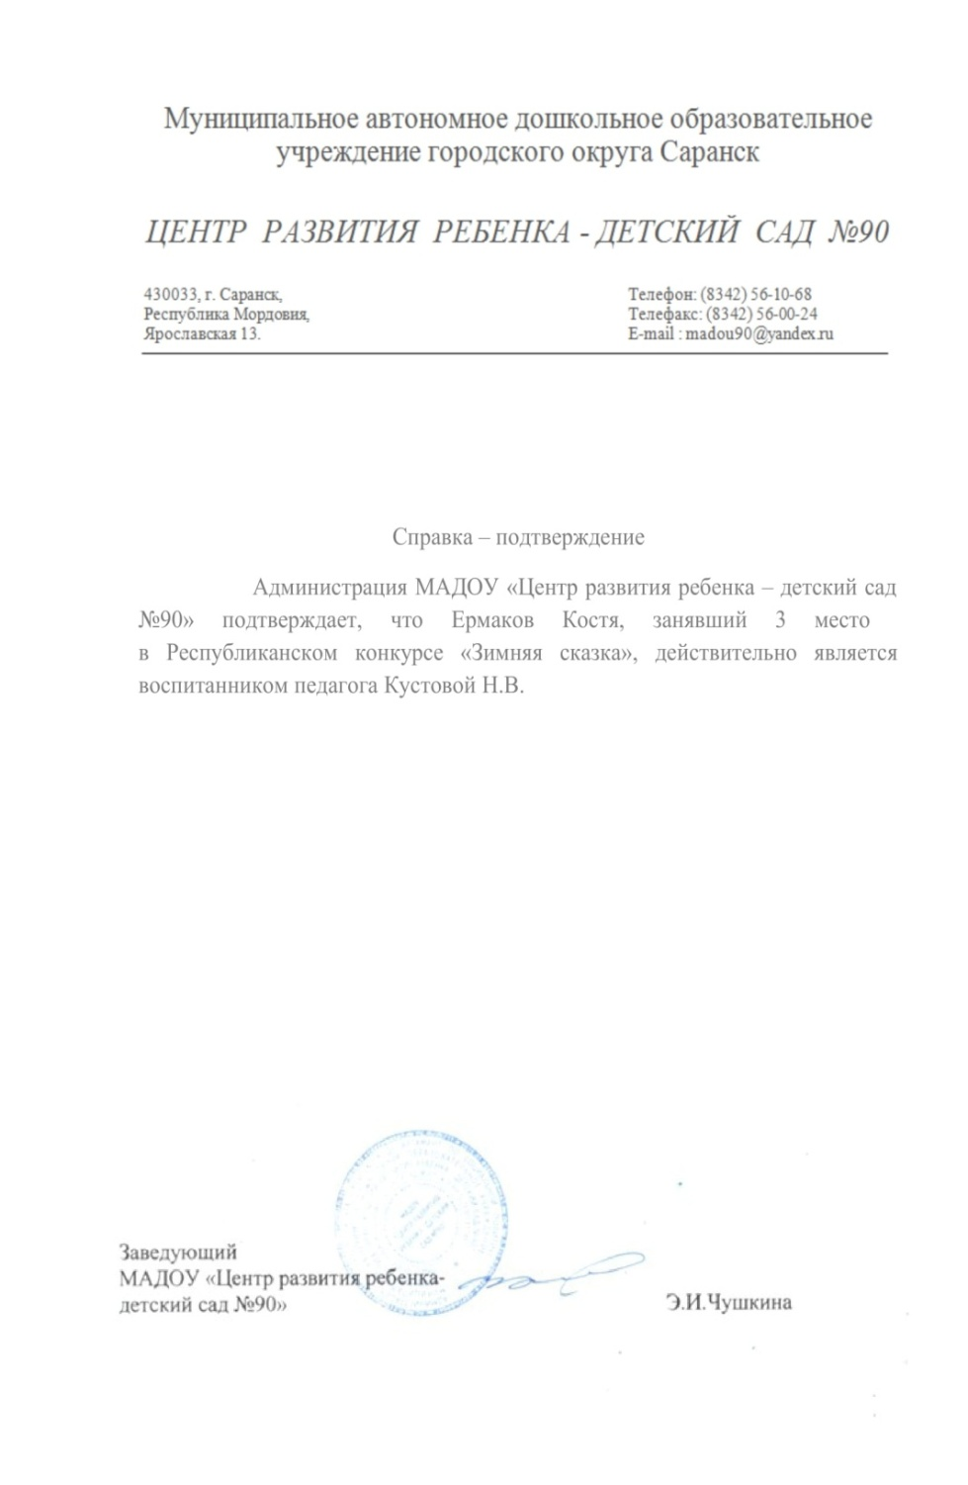

Slide 22
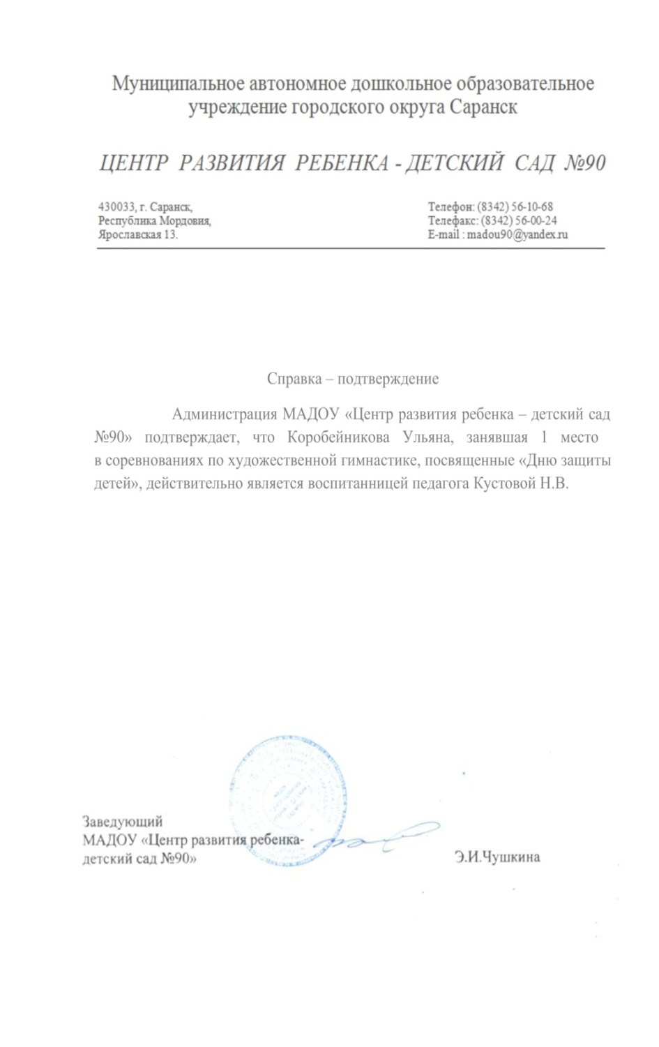

Slide 23
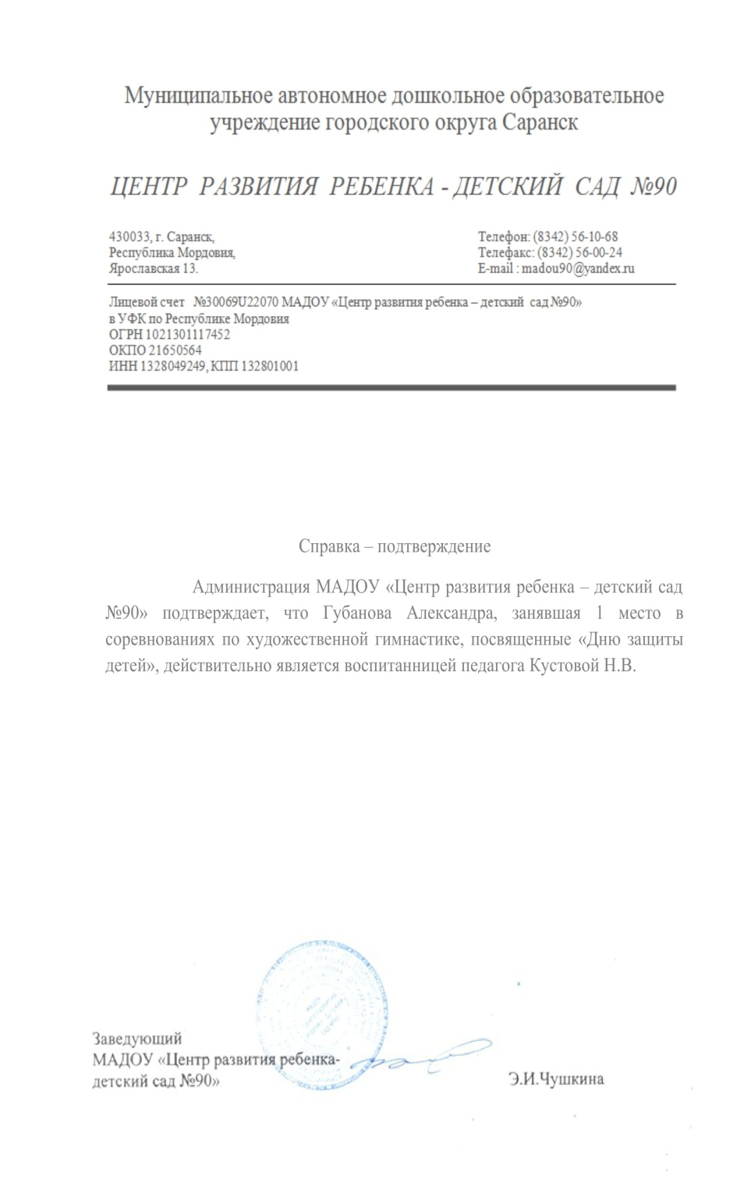

Slide 25
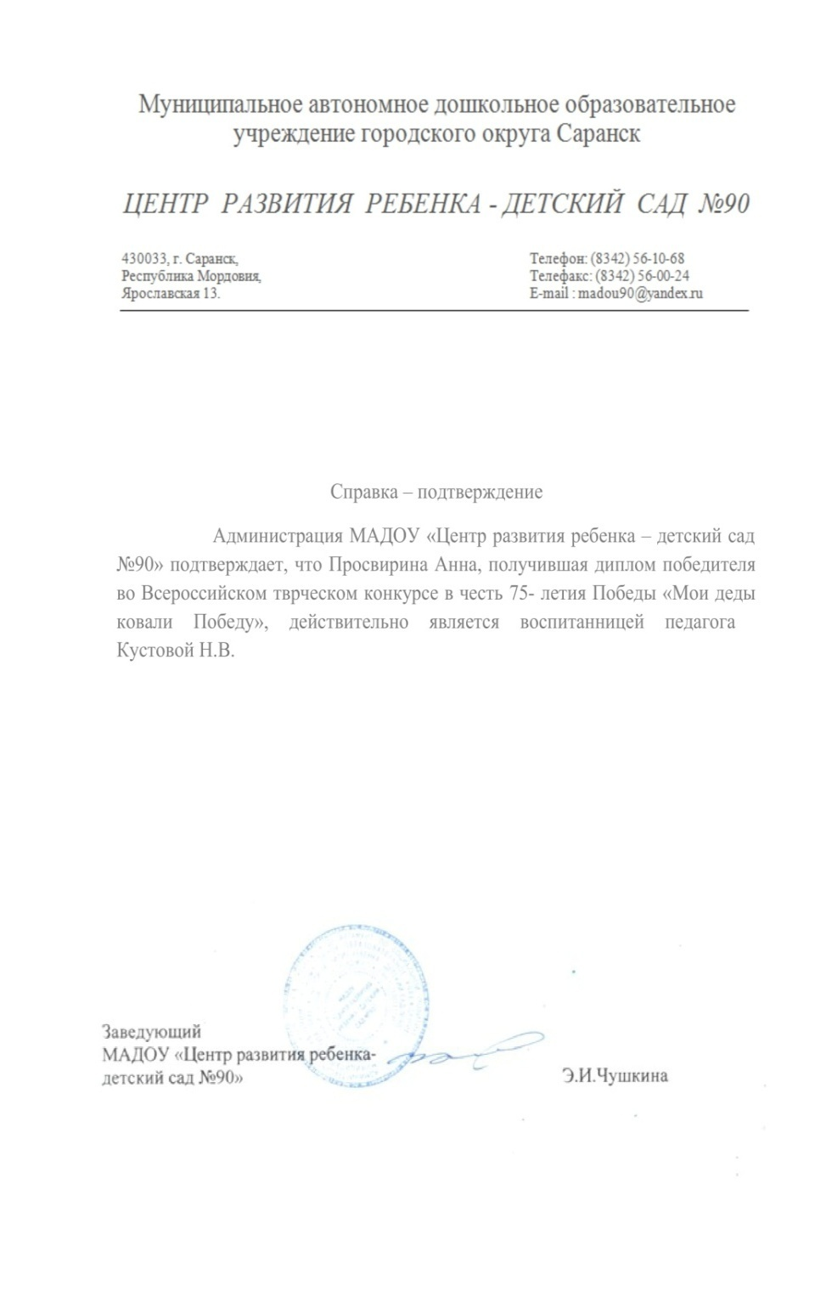

Slide 26
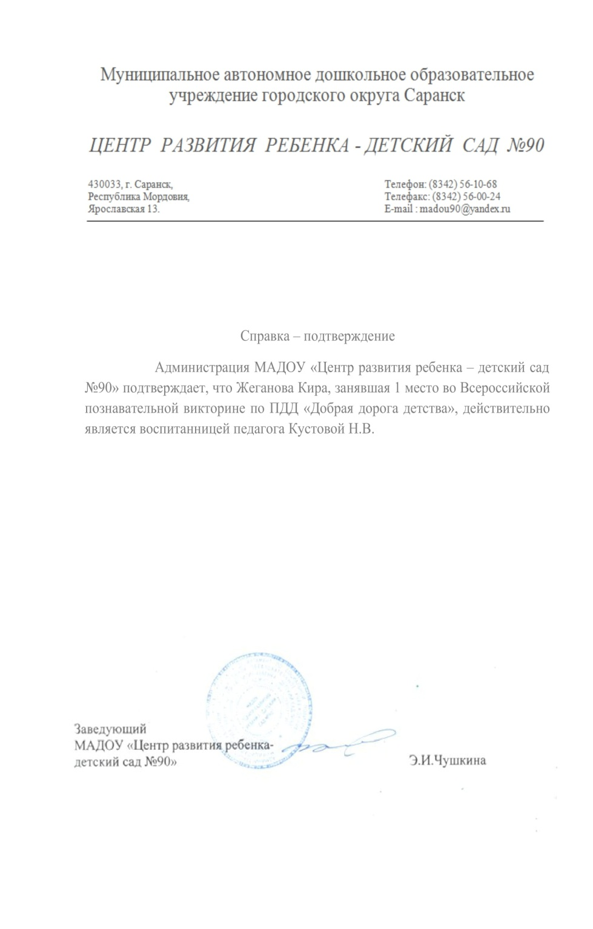

Slide 27
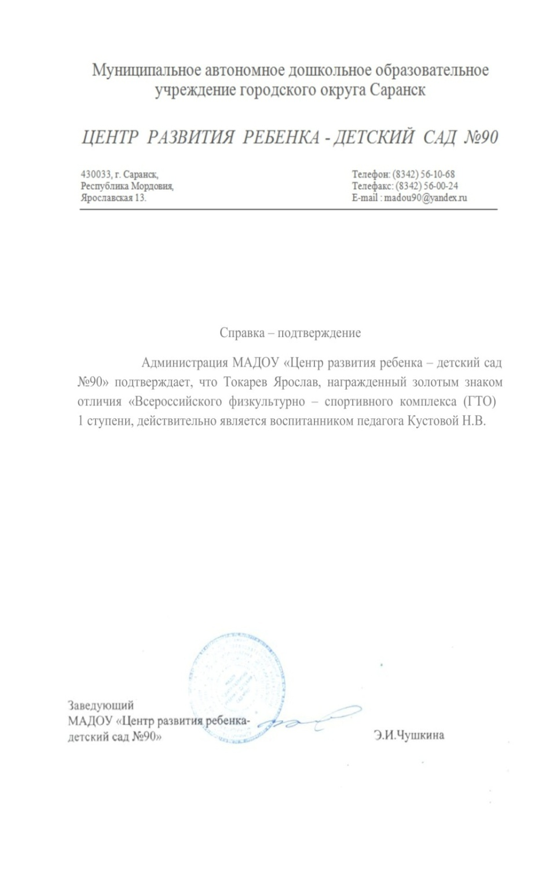

Slide 28
5. НАЛИЧИЕ АВТОРСКИХ ПРОГРАММ, МЕТОДИЧЕСКИХ
ПОСОБИЙ

Slide 29
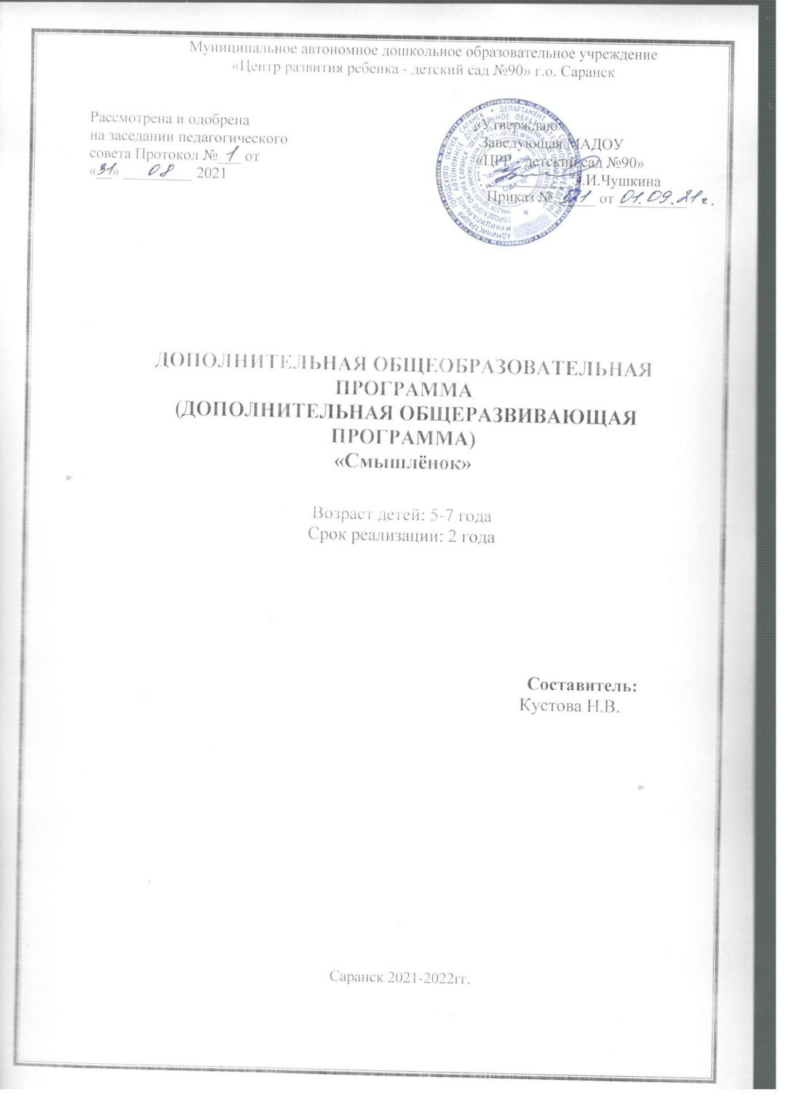

Slide 30
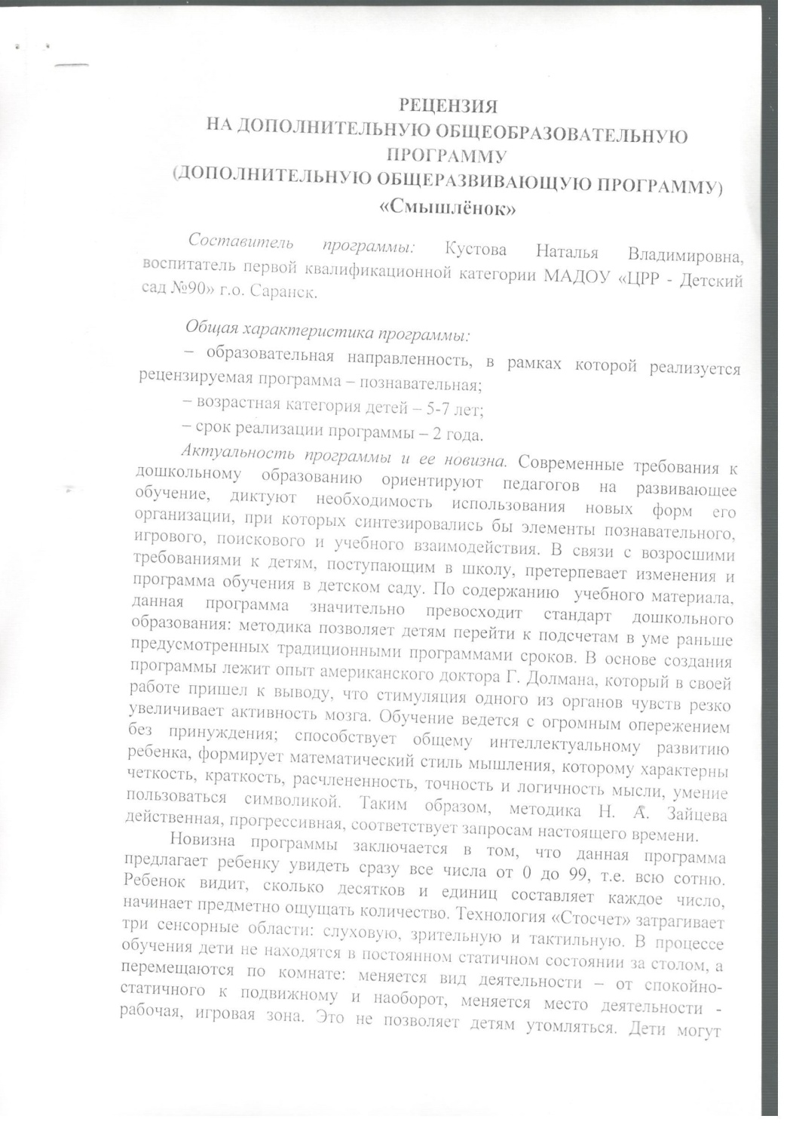
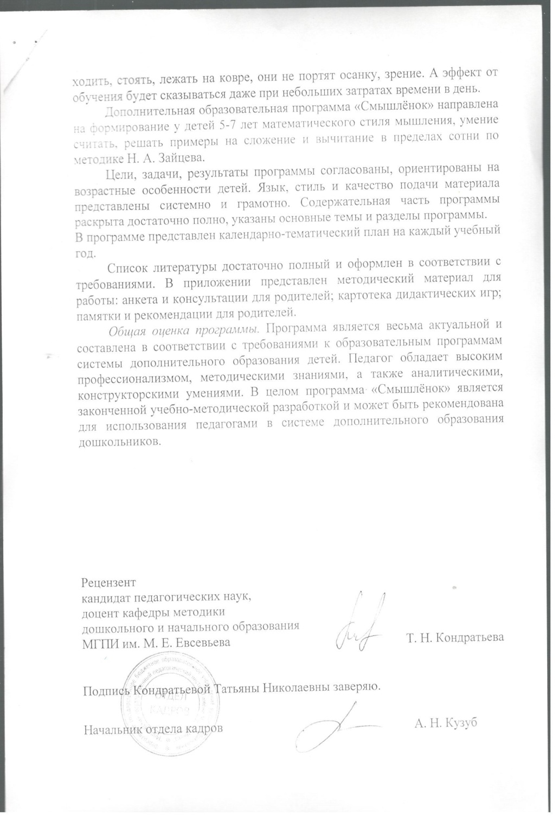

Slide 31
6. ВЫСТУПЛЕНИЯ НА НАУЧНО-ПРАКТИЧЕСКИХ КОНФЕРЕНЦИЯХ,
СЕМИНАРАХ, СЕКЦИЯХ, МЕТОДИЧЕСКИХ ОБЪЕДИНЕНИЯХ

Slide 32
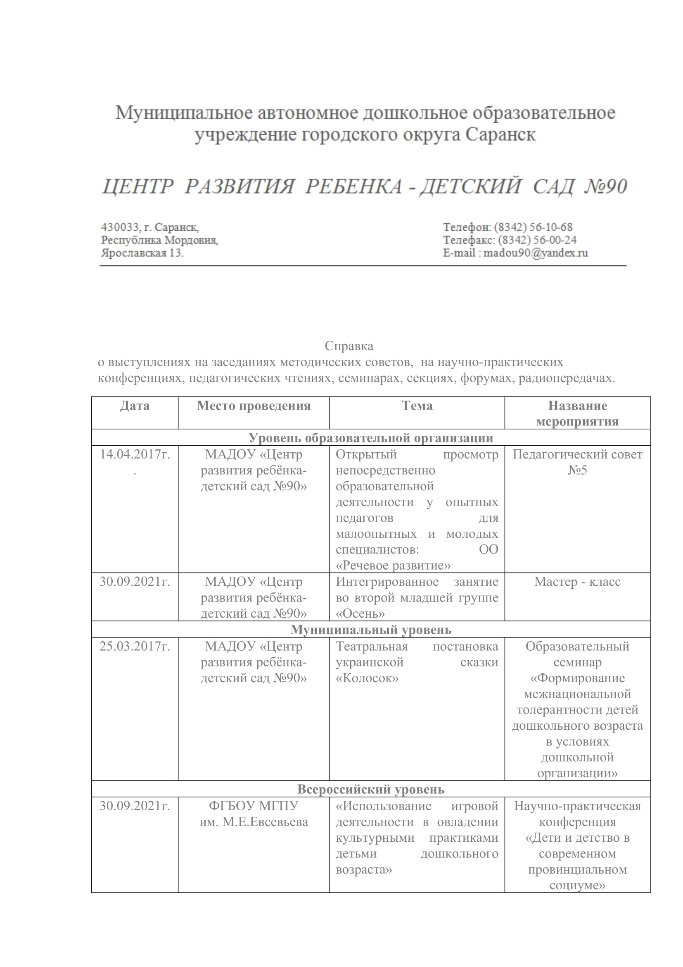
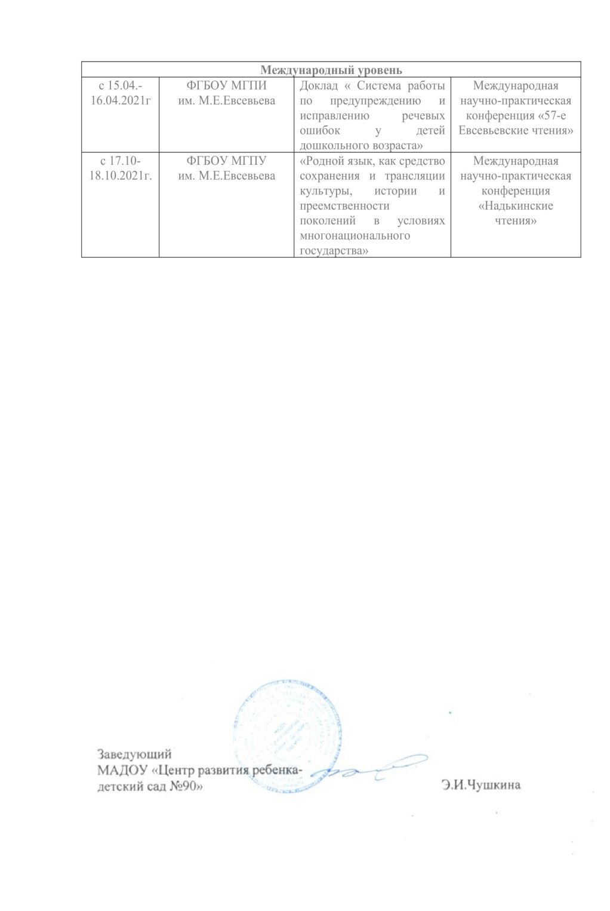

Slide 33
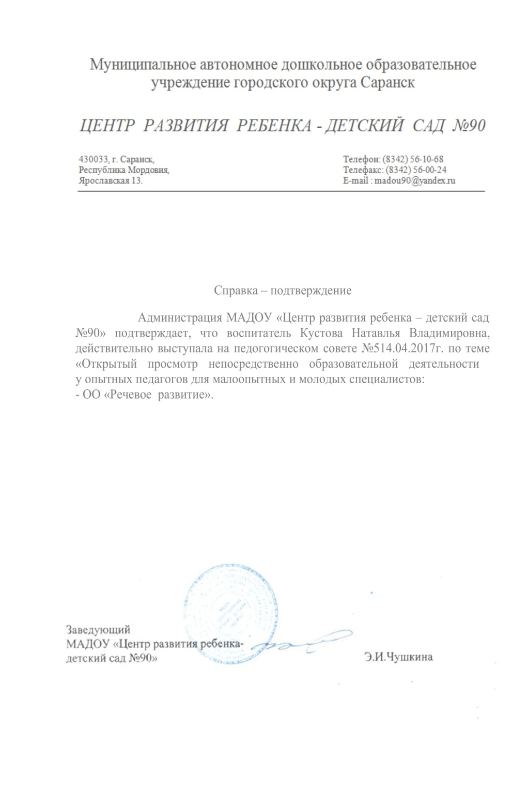
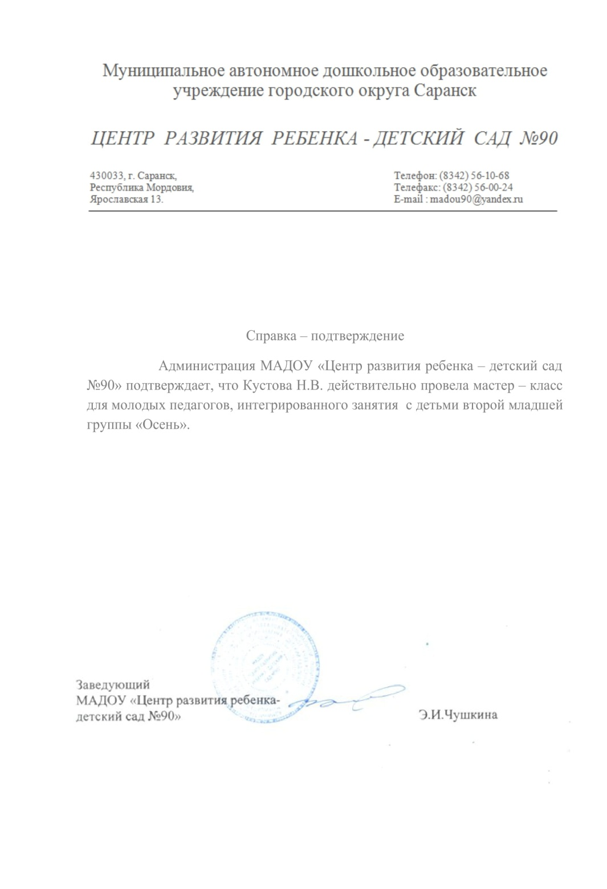

Slide 34
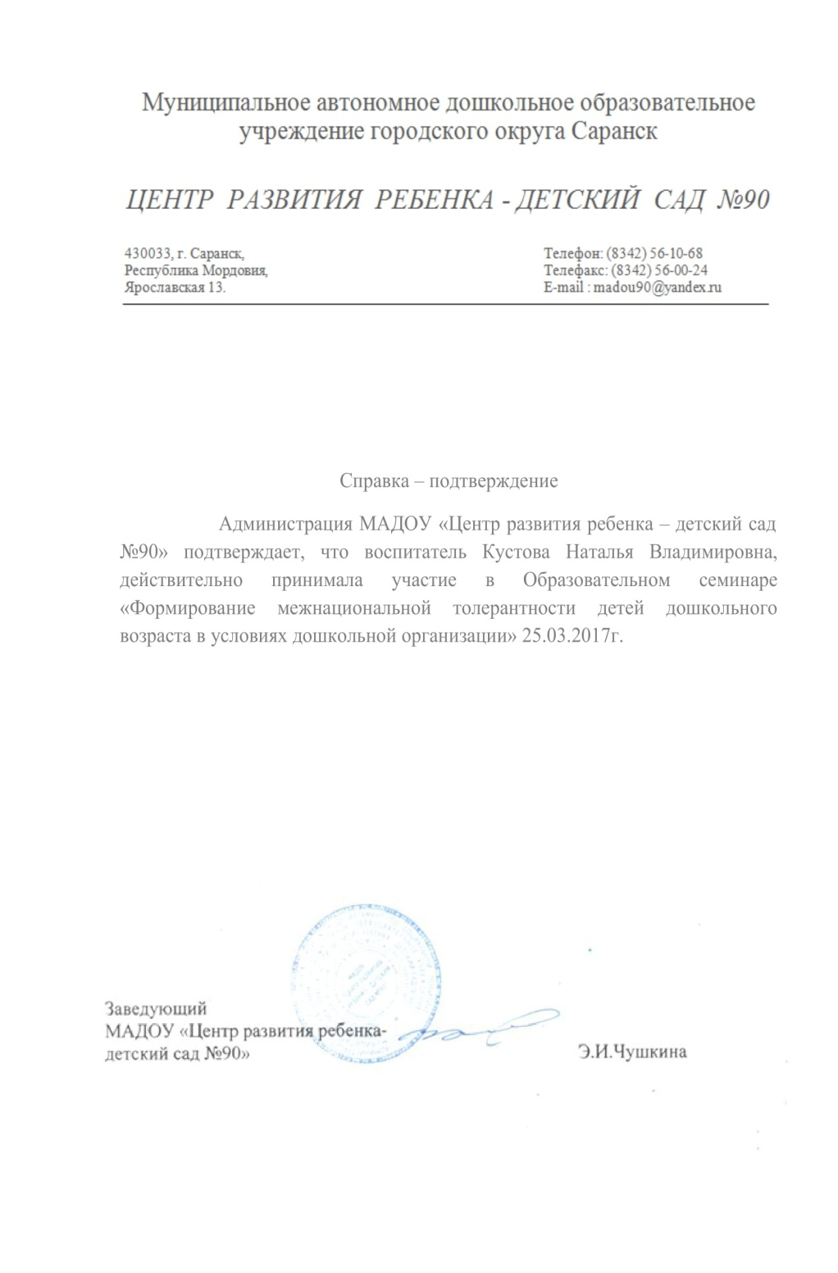

Slide 36
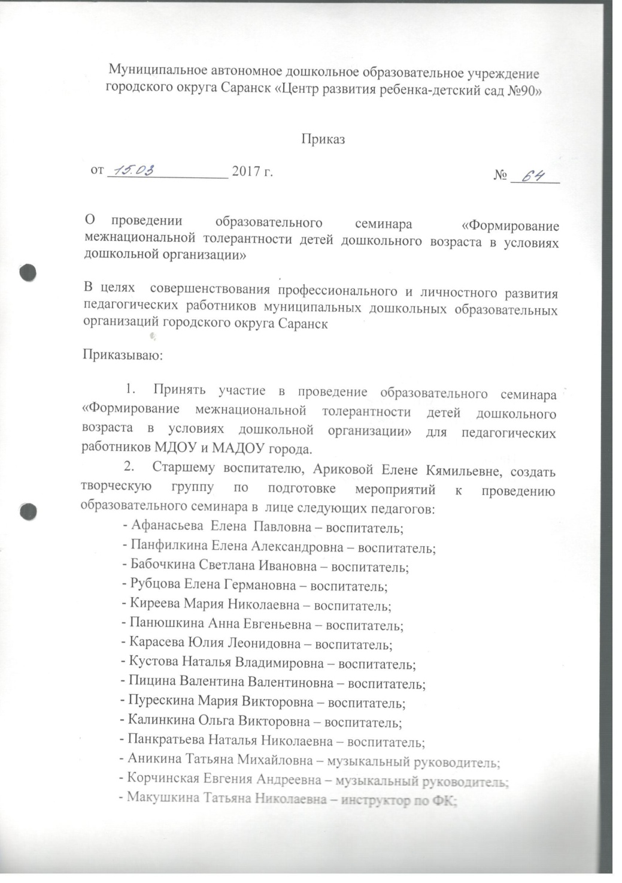
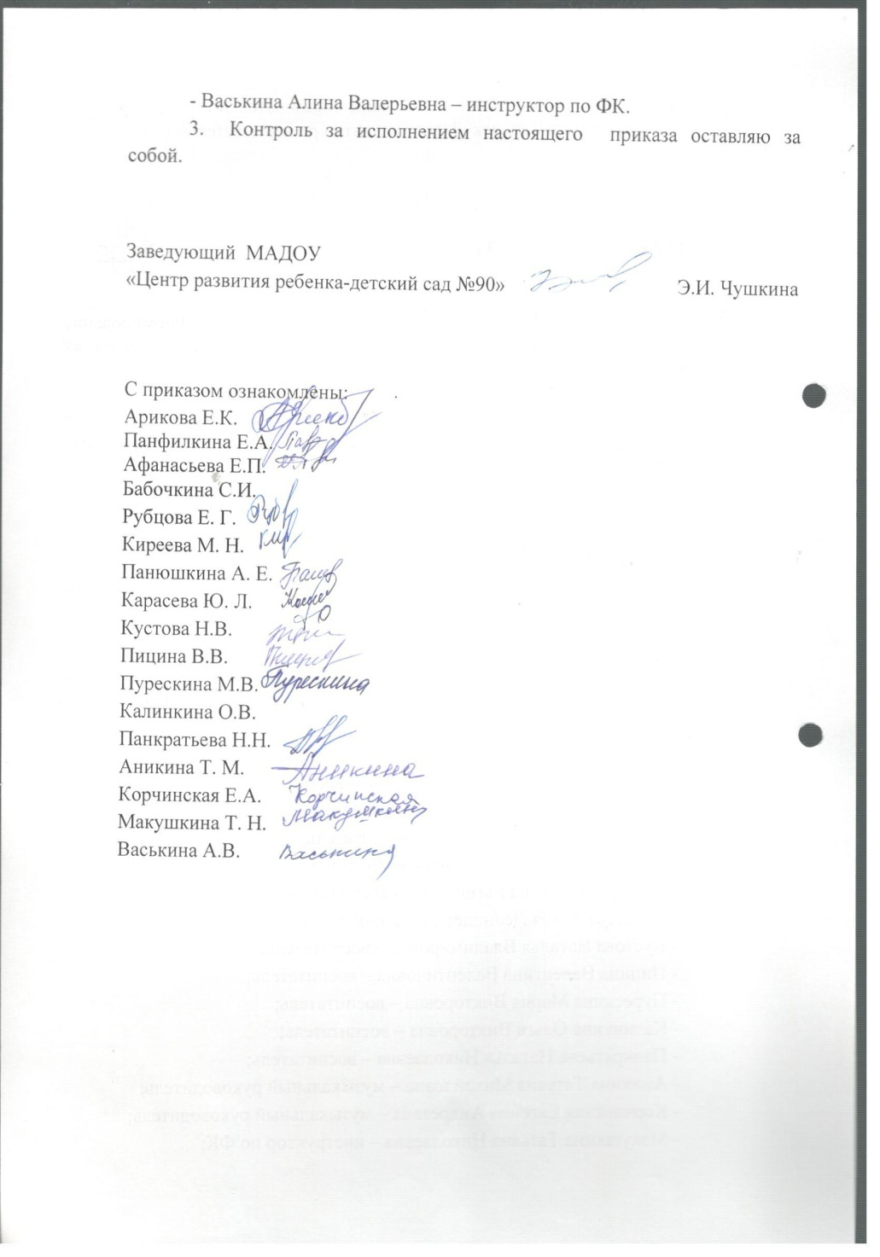

Slide 37
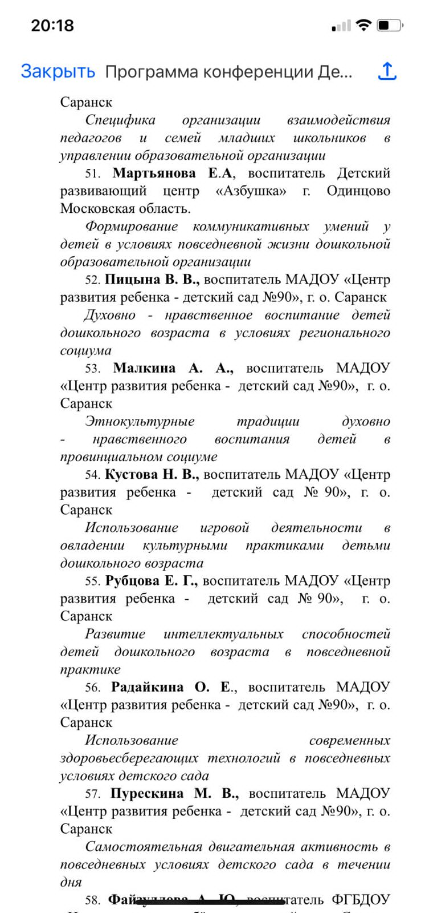

Slide 39
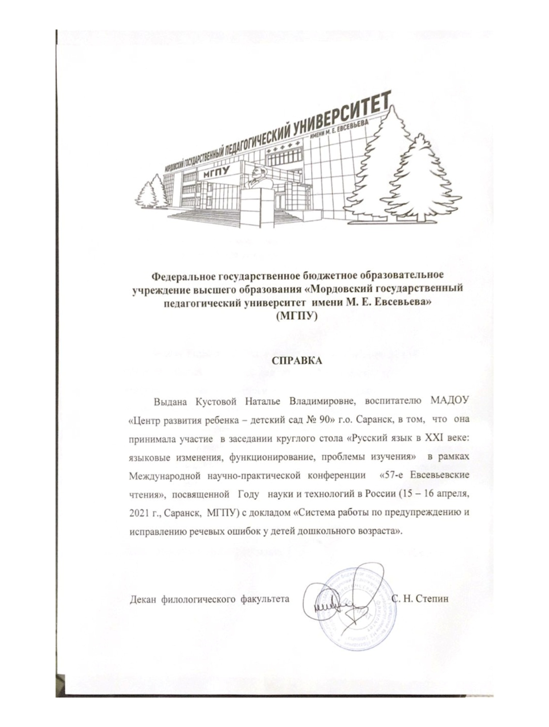
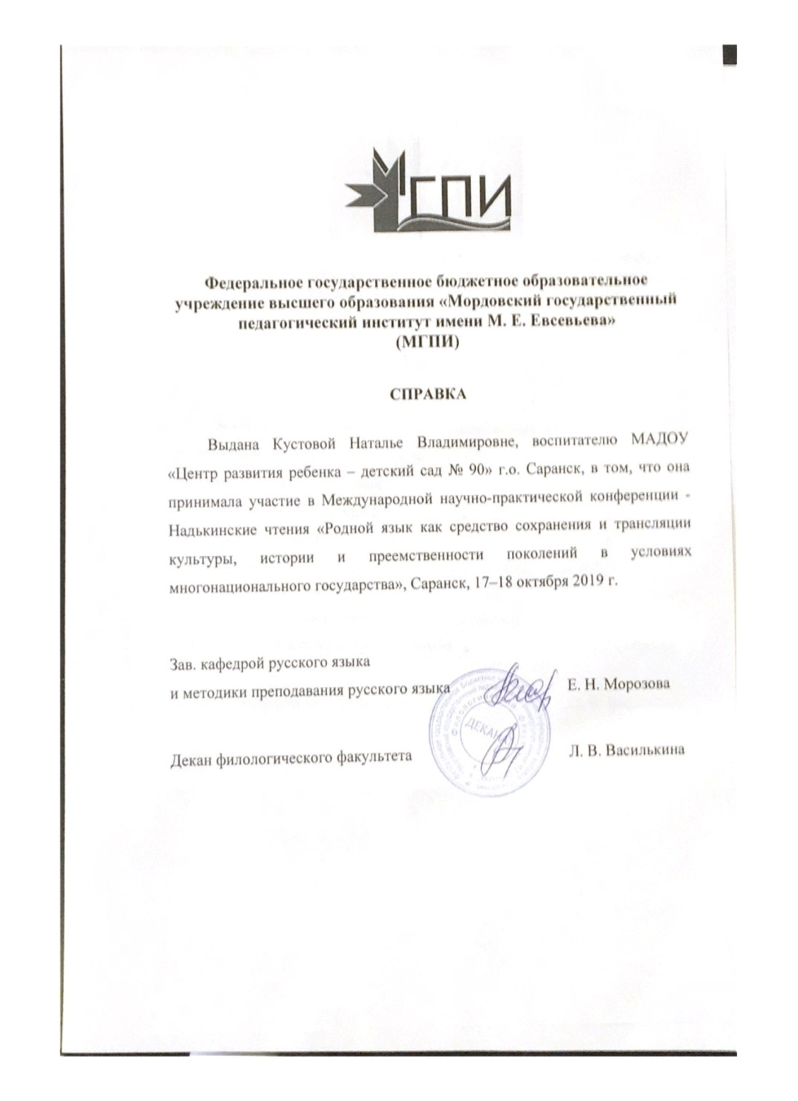

Slide 40
7. ПРОВЕДЕНИЕ ОТКРЫТЫХ ЗАНЯТИЙ,
МАСТЕР – КЛАССОВ, МЕРОПРИЯТИЙ

Slide 41
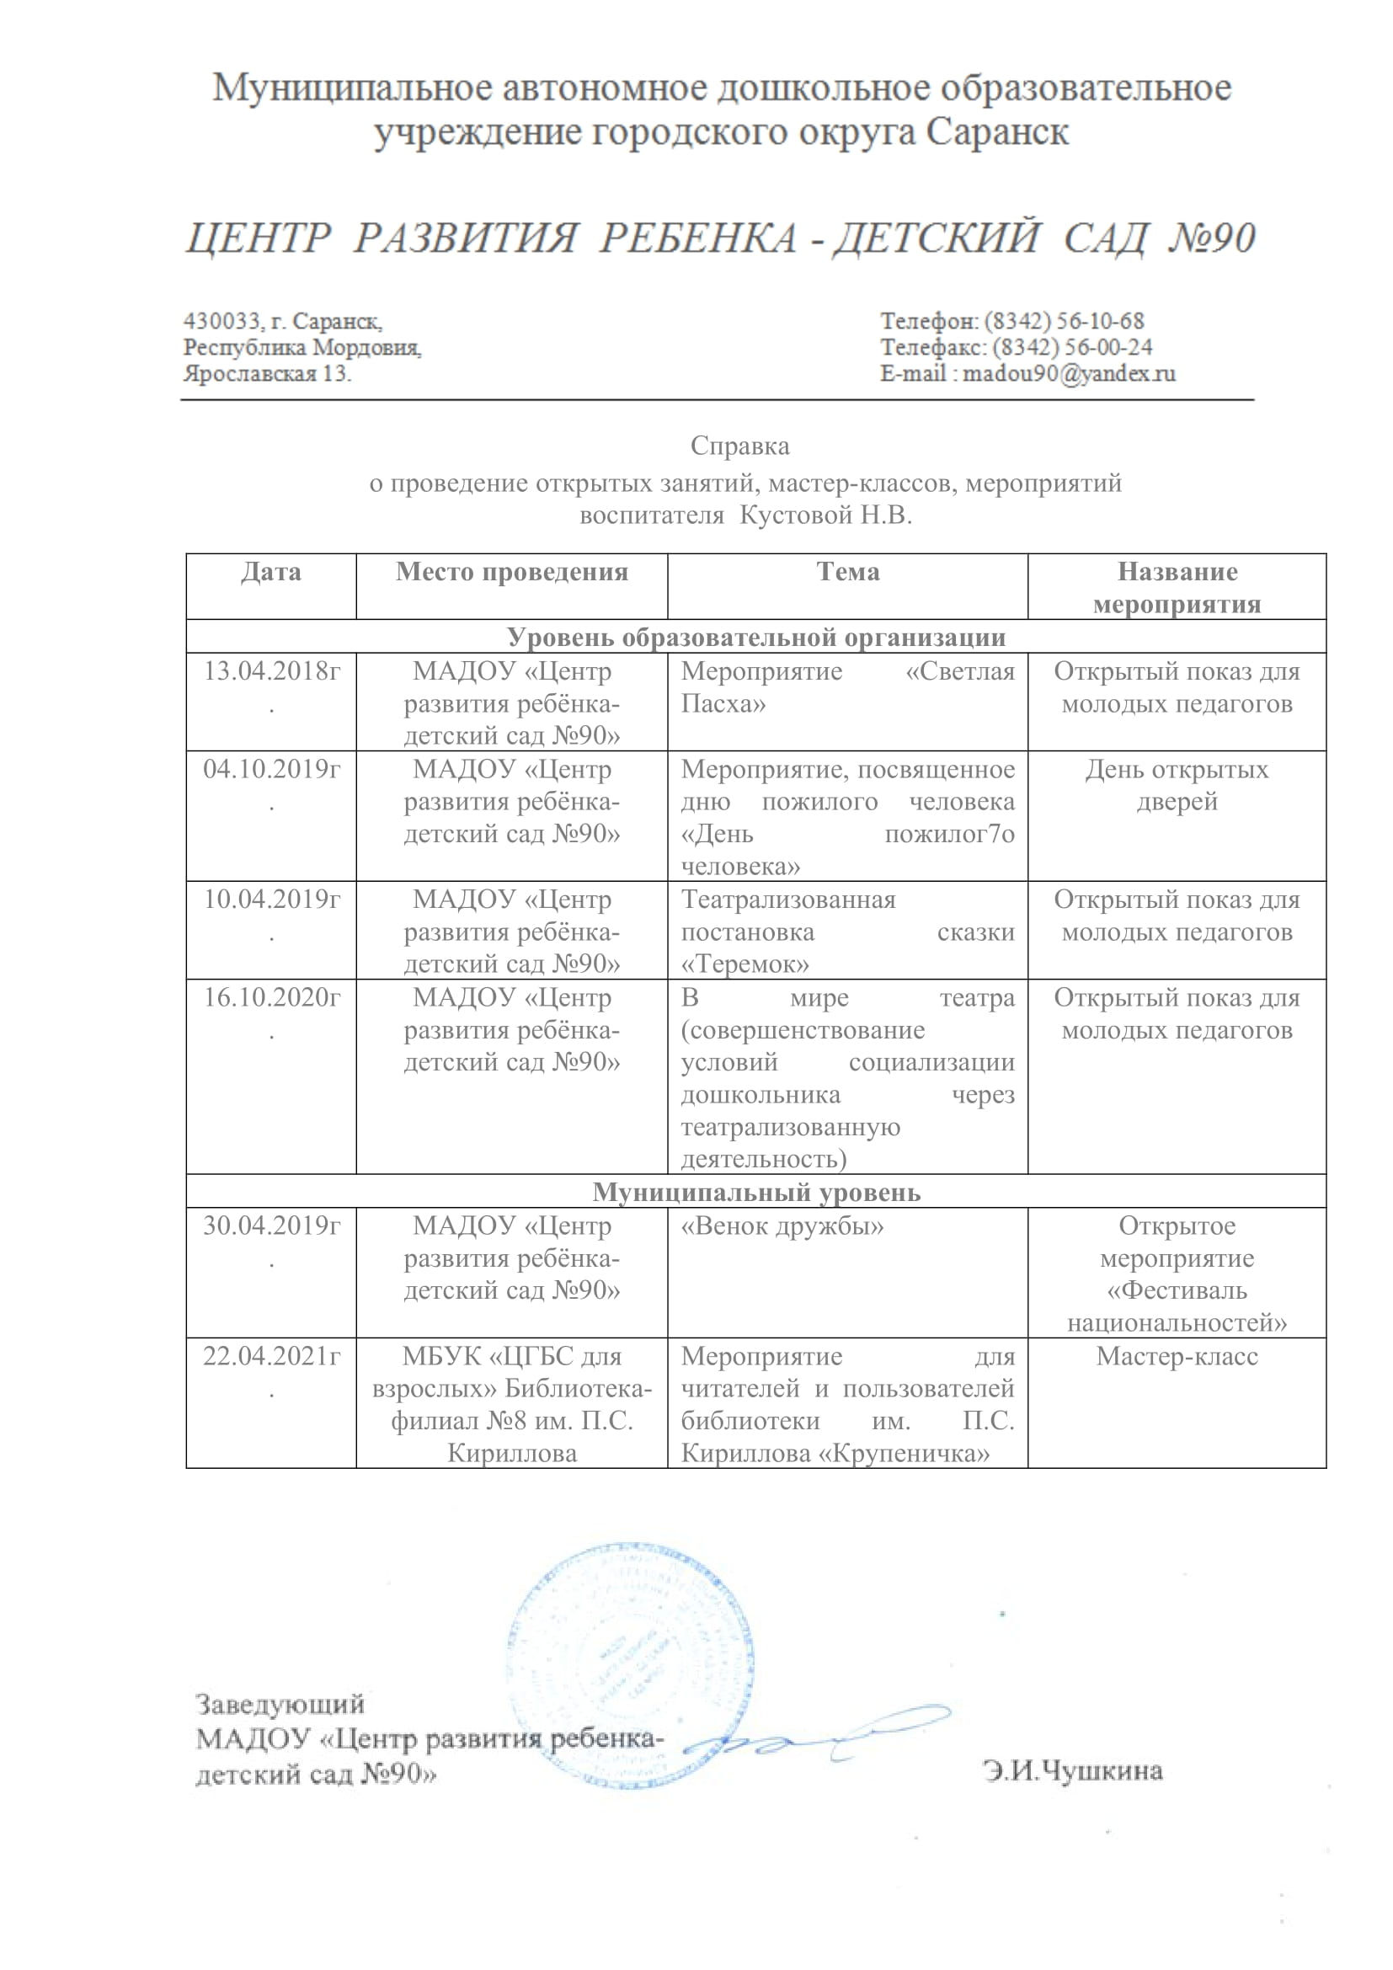

Slide 42
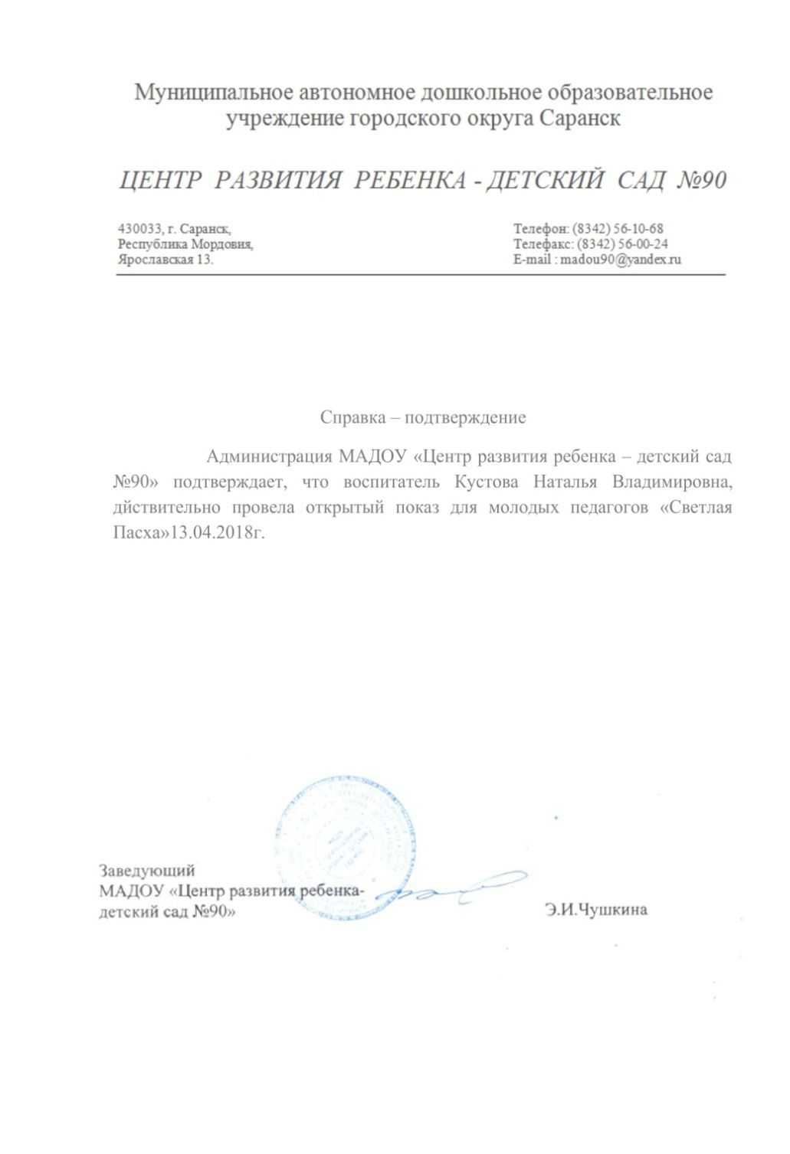
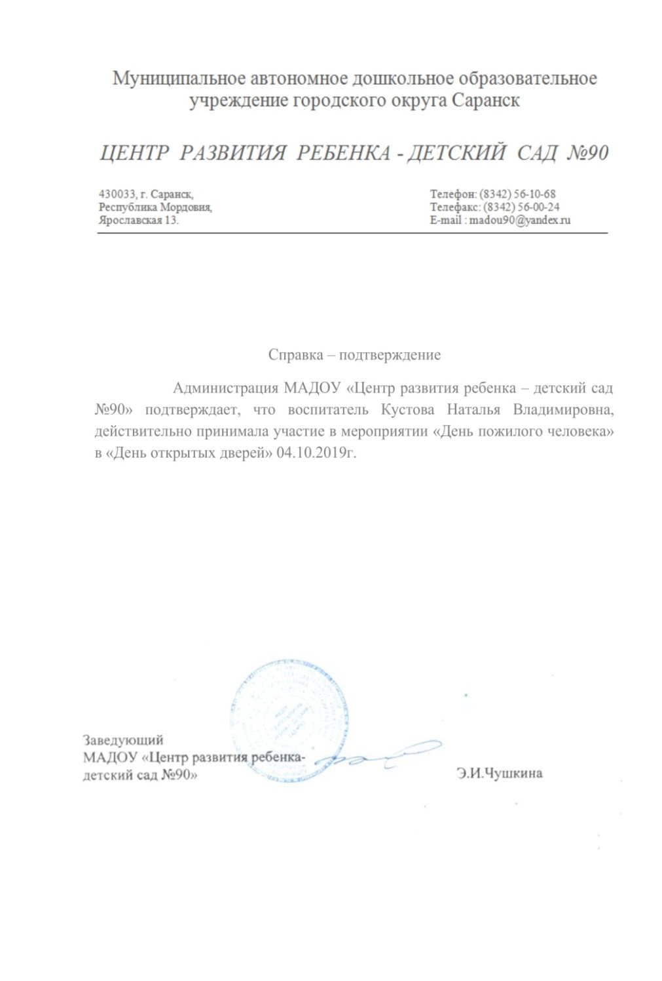

Slide 43
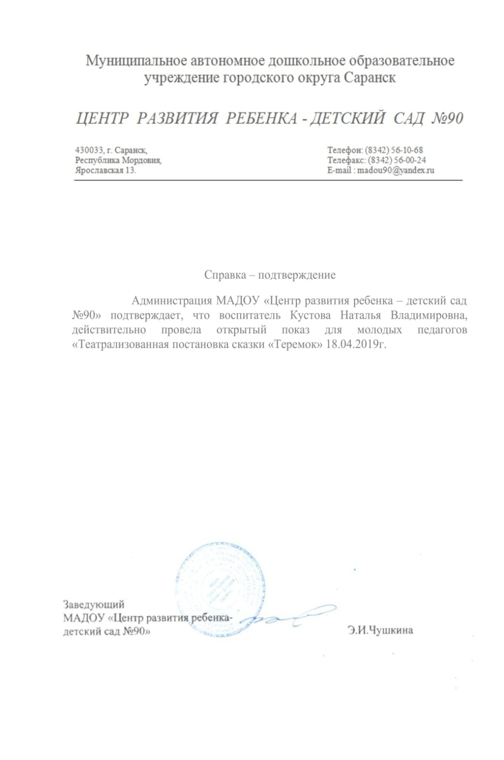
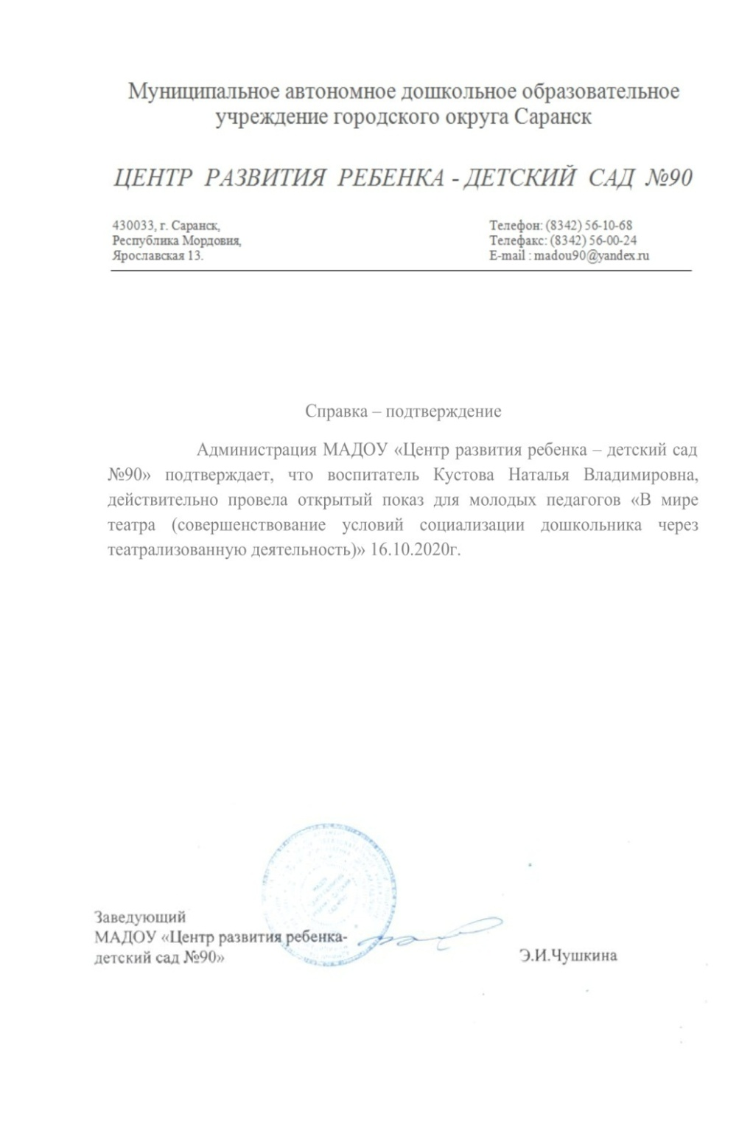

Slide 44
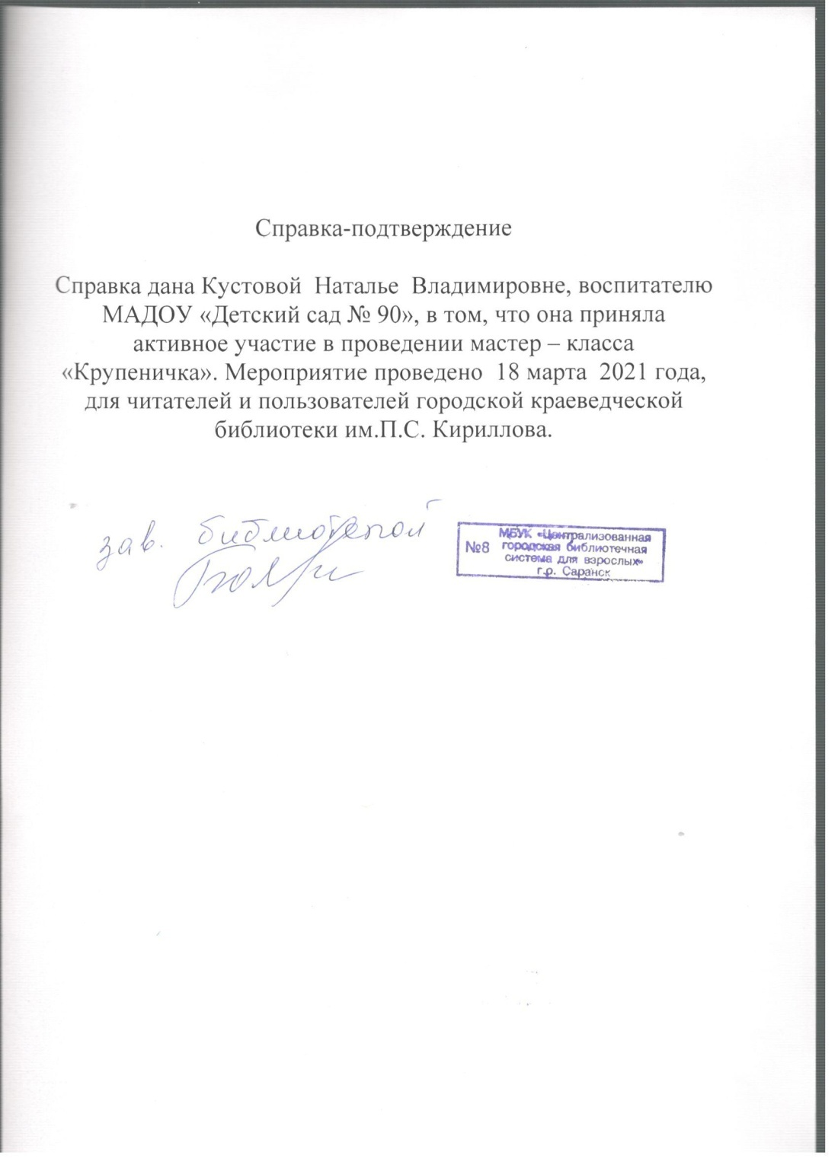

Slide 45
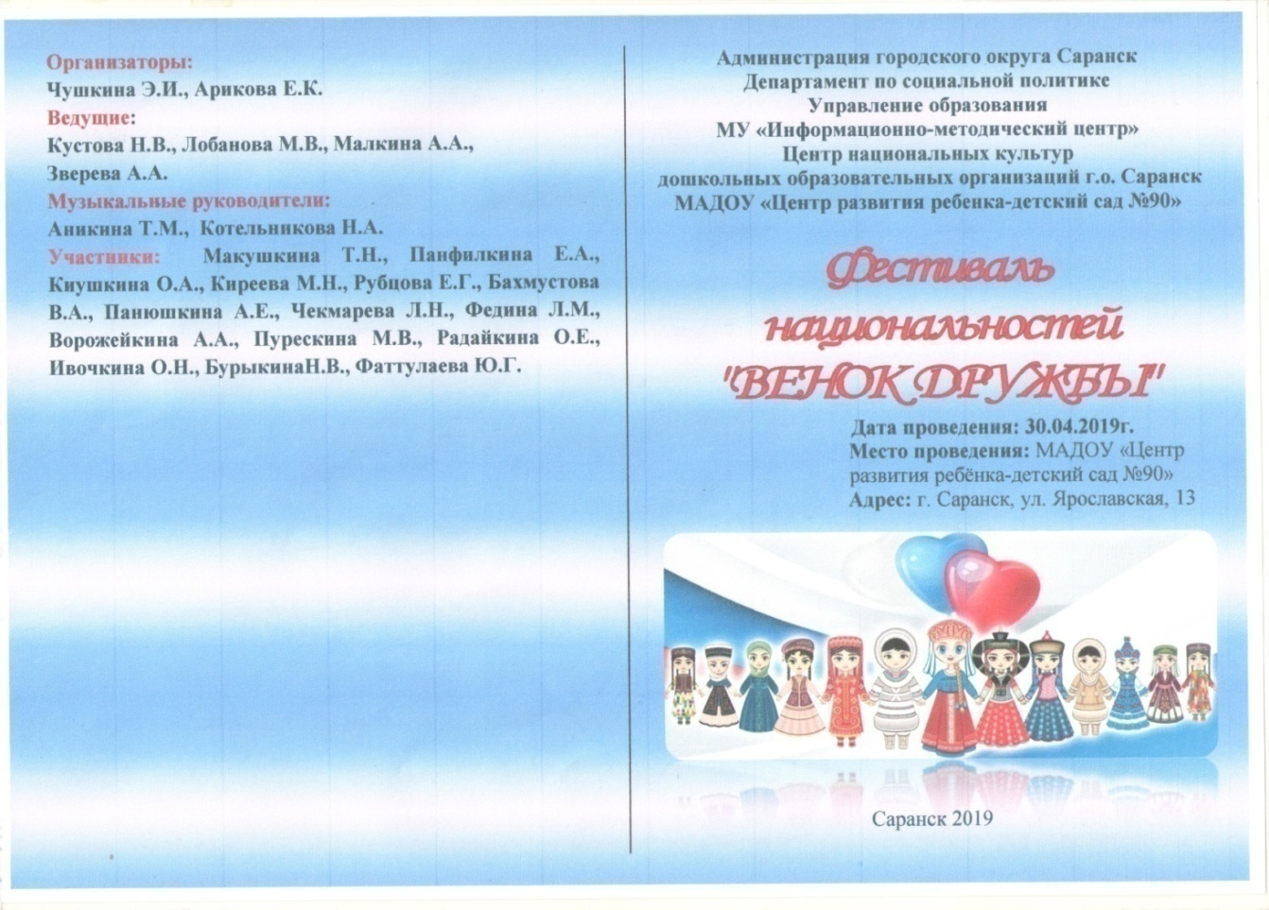

Slide 46
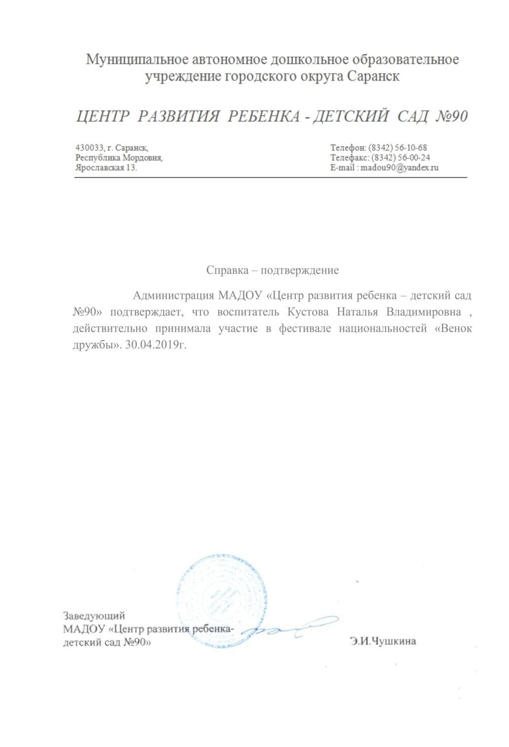

Slide 47
8. Экспертная деятельность

Slide 48
9. ОБЩЕСТВЕННО-ПЕДАГОГИЧЕСКАЯ АКТИВНОСТЬ ПЕДАГОГА: УЧАСТИЕ В КОМИССИЯХ, ПЕДАГОГИЧЕСКИХ СООБЩЕСТВАХ, В ЖЮРИ КОНКУРСОВ

Slide 49
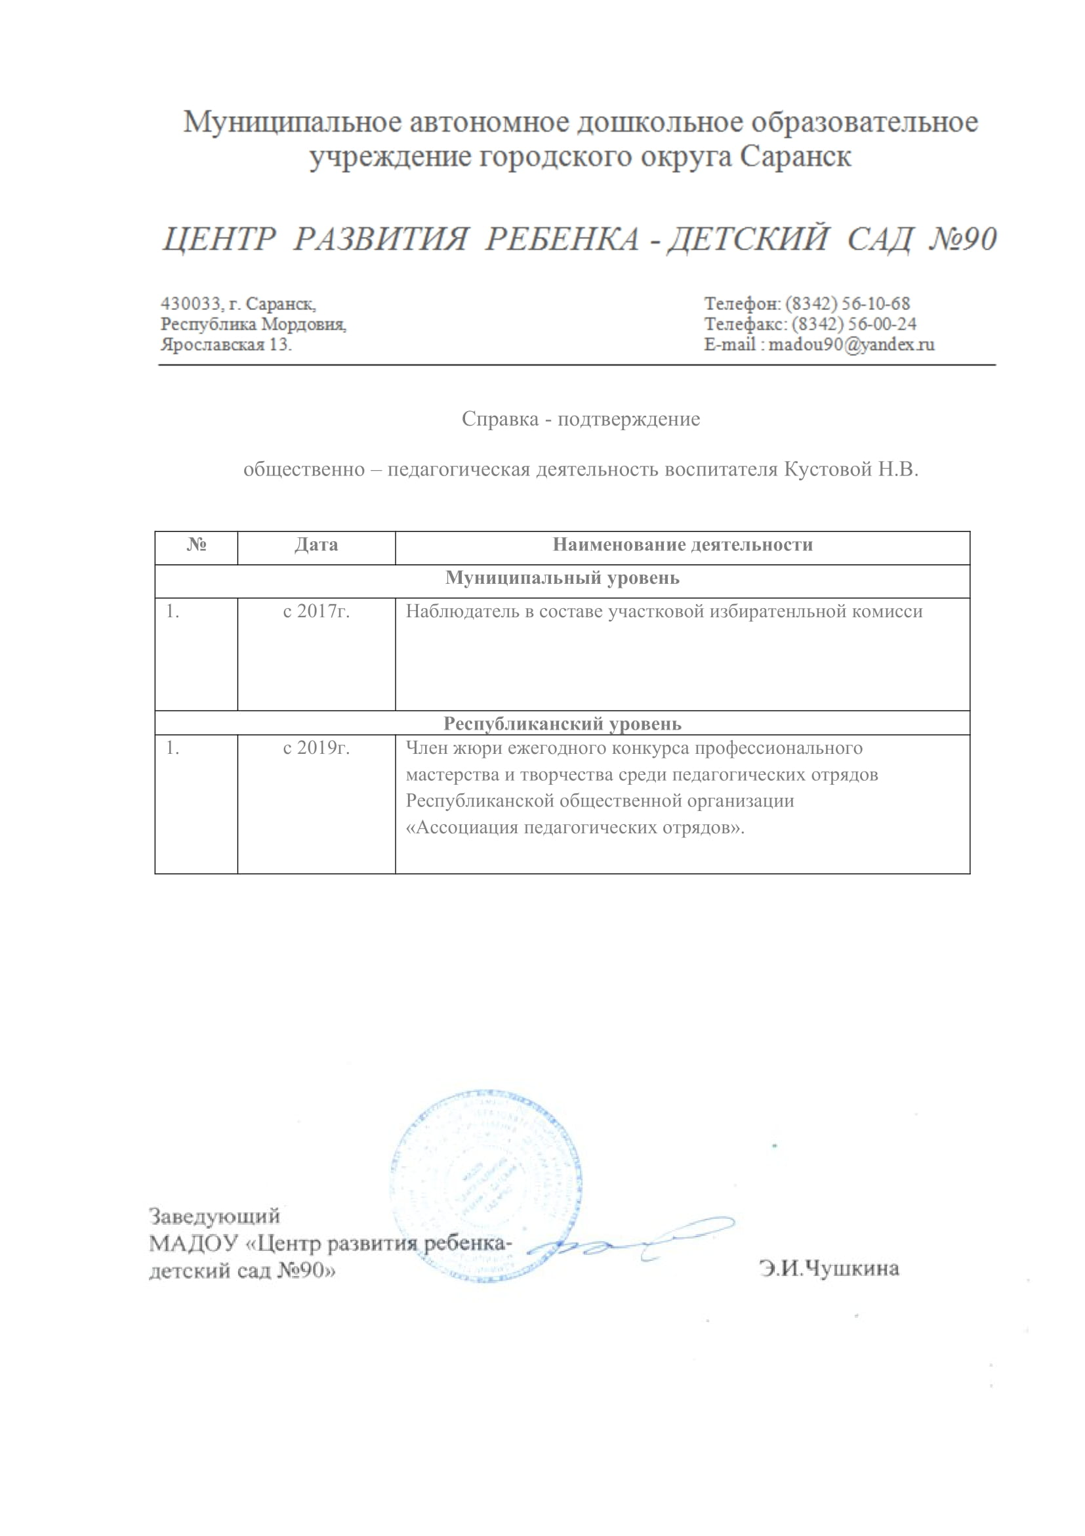

Slide 50
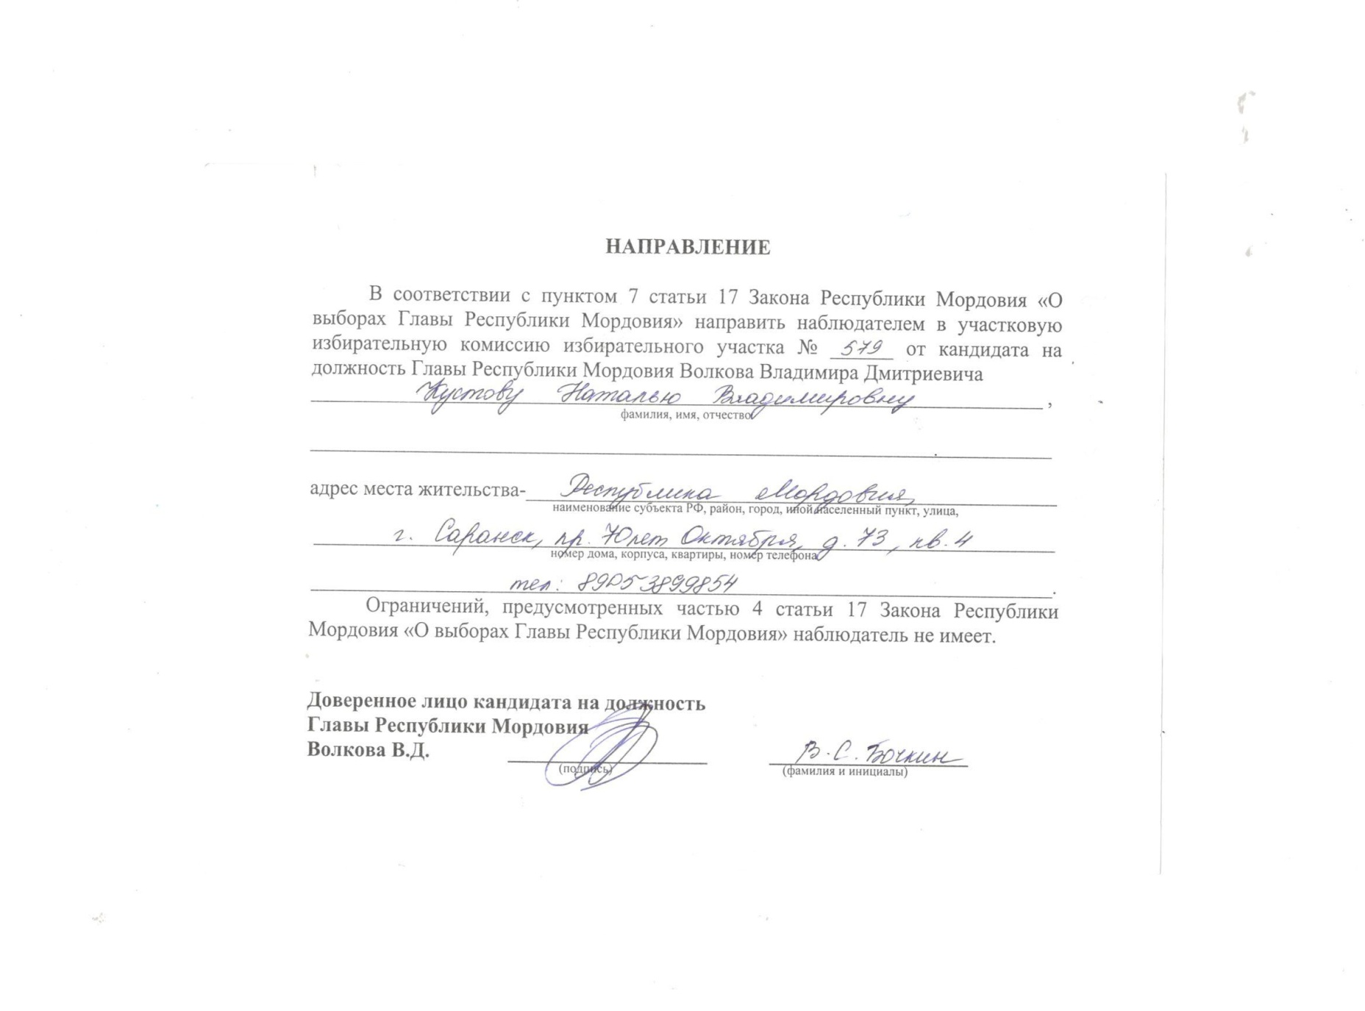

Slide 51
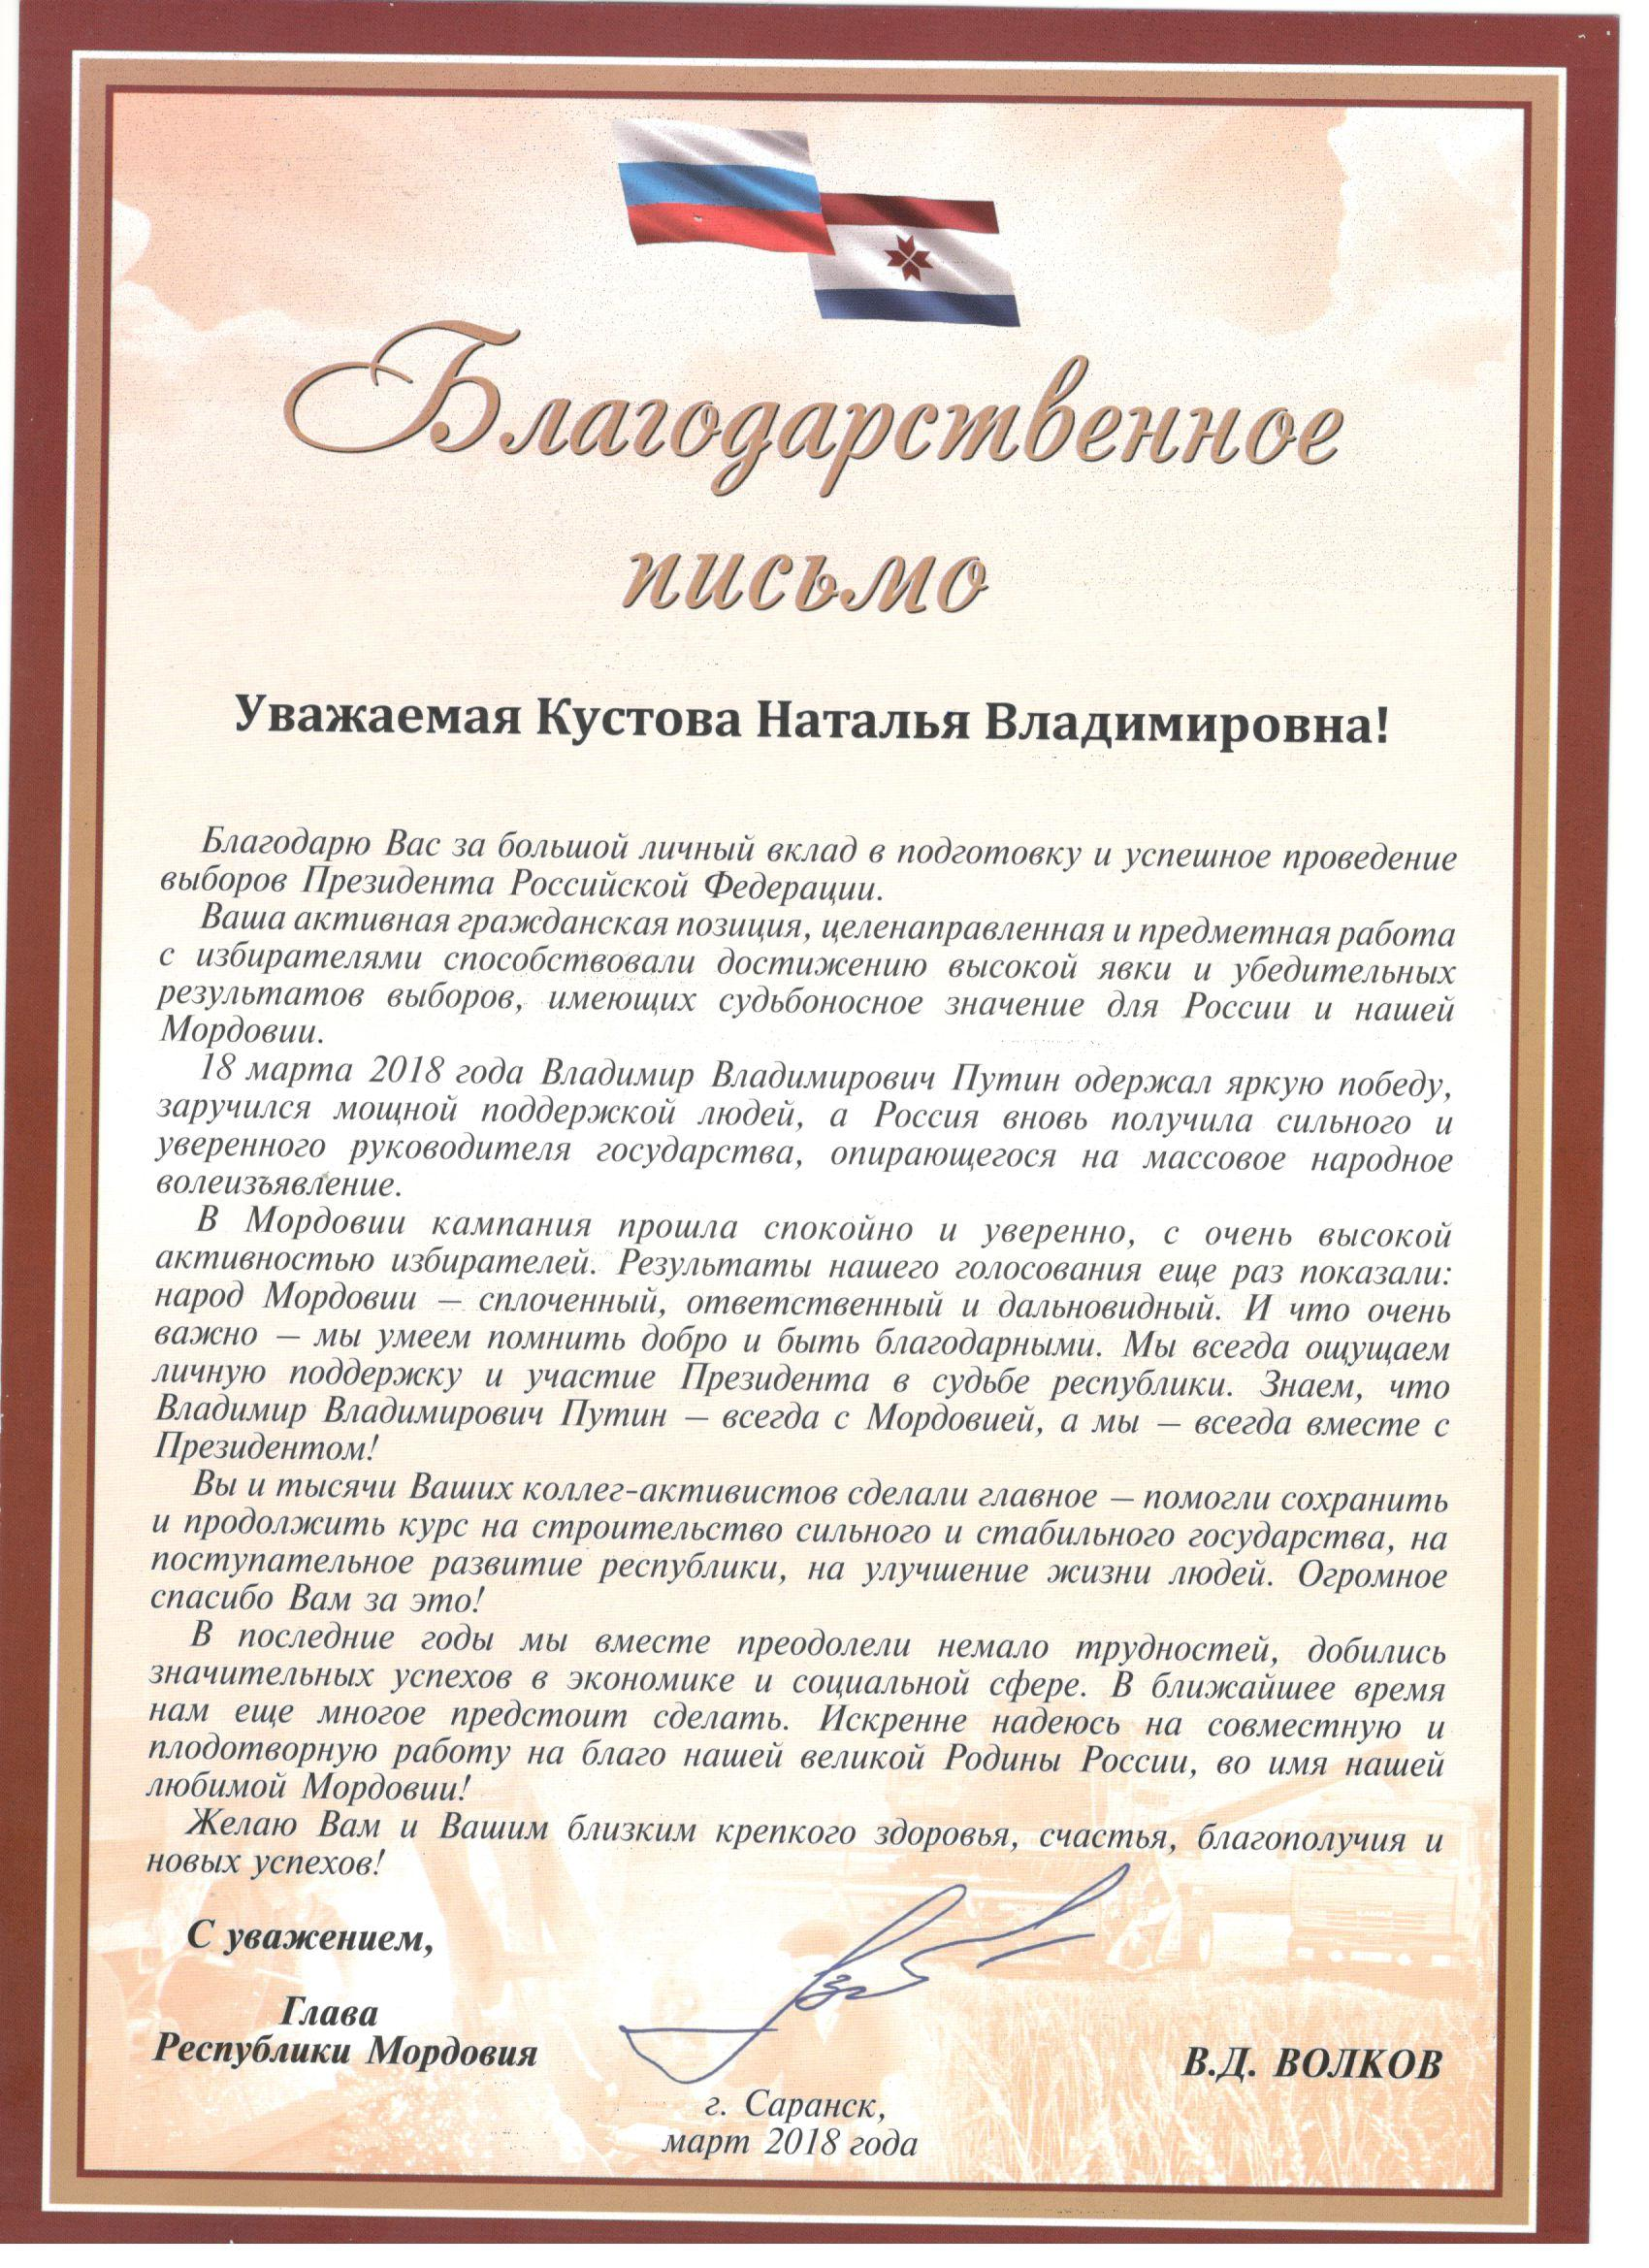

Slide 52
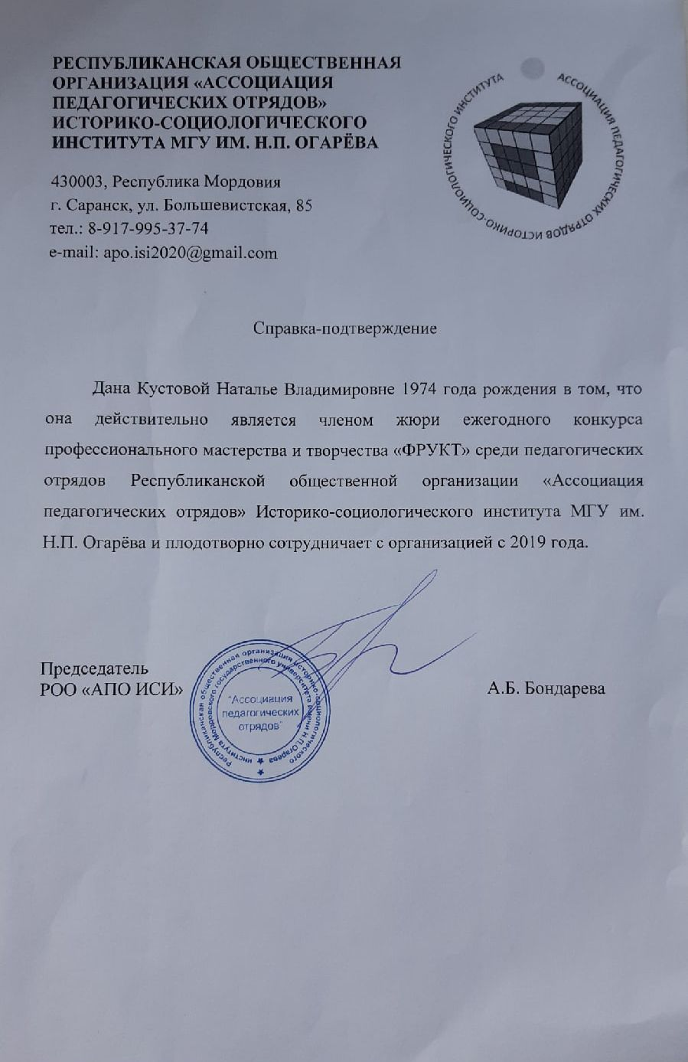

Slide 53
10. ПОЗИТИВНЫЕ РЕЗУЛЬТАТЫ РАБОТЫ С
ВОСПИТАННИКАМИ

Slide 54
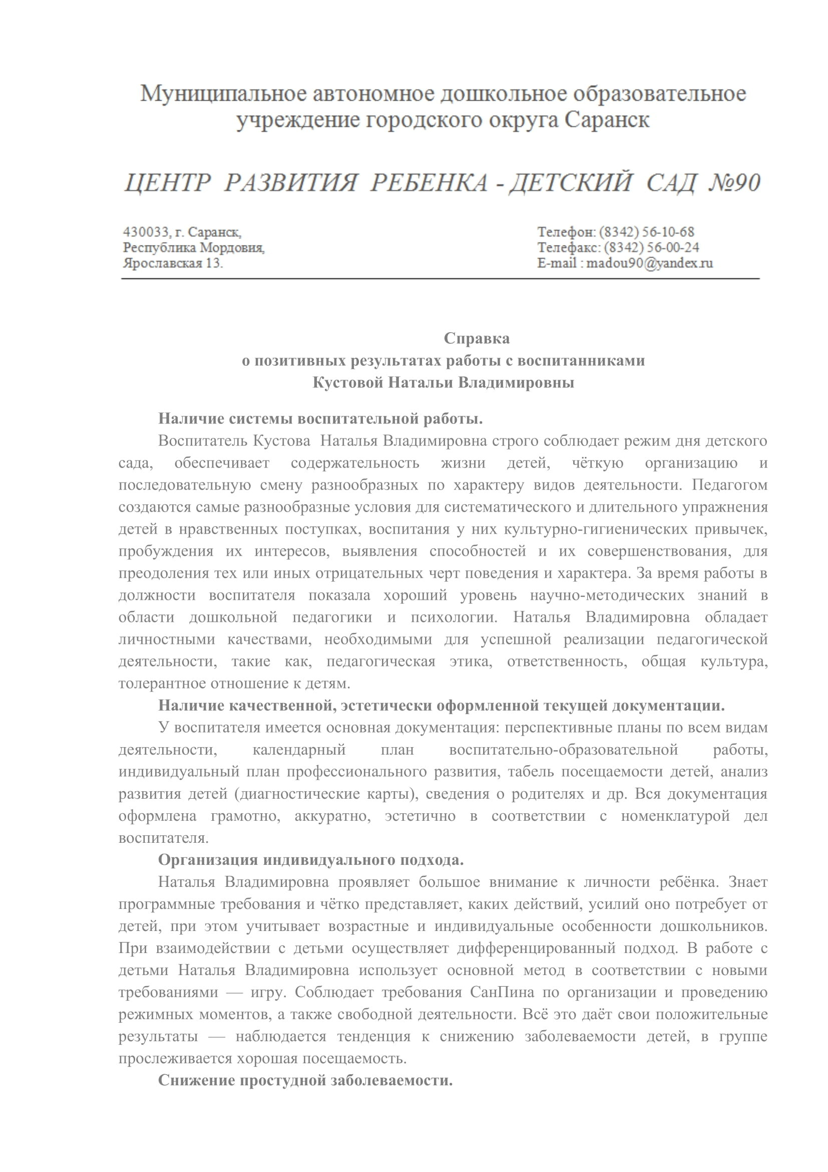
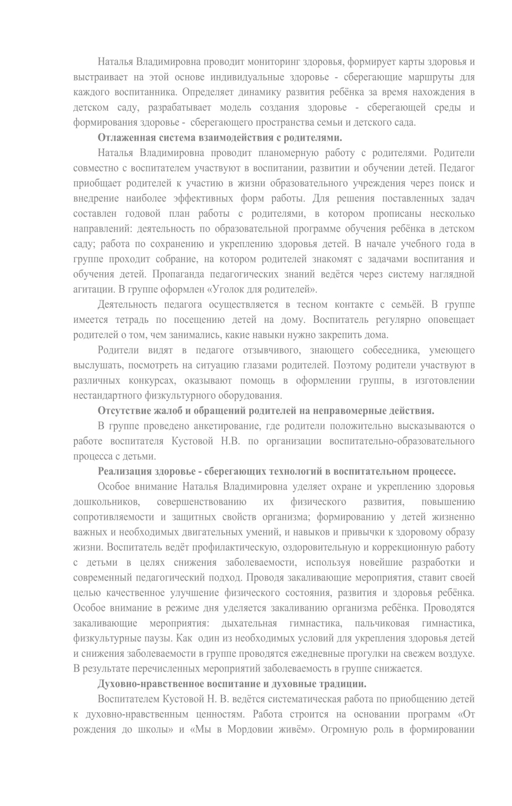

Slide 56
11. Качество взаимодействия с родителями

Slide 58
12. Работа с детьми из социально-неблагополучных семей

Slide 60
13. УЧАСТИЕ ПЕДАГОГА В ПРОФЕССИОНАЛЬНЫХ КОНКУРСАХ

Slide 65
14. НАГРАДЫ И
ПООЩРЕНИЯ ПЕДАГОГА

